Slide 1
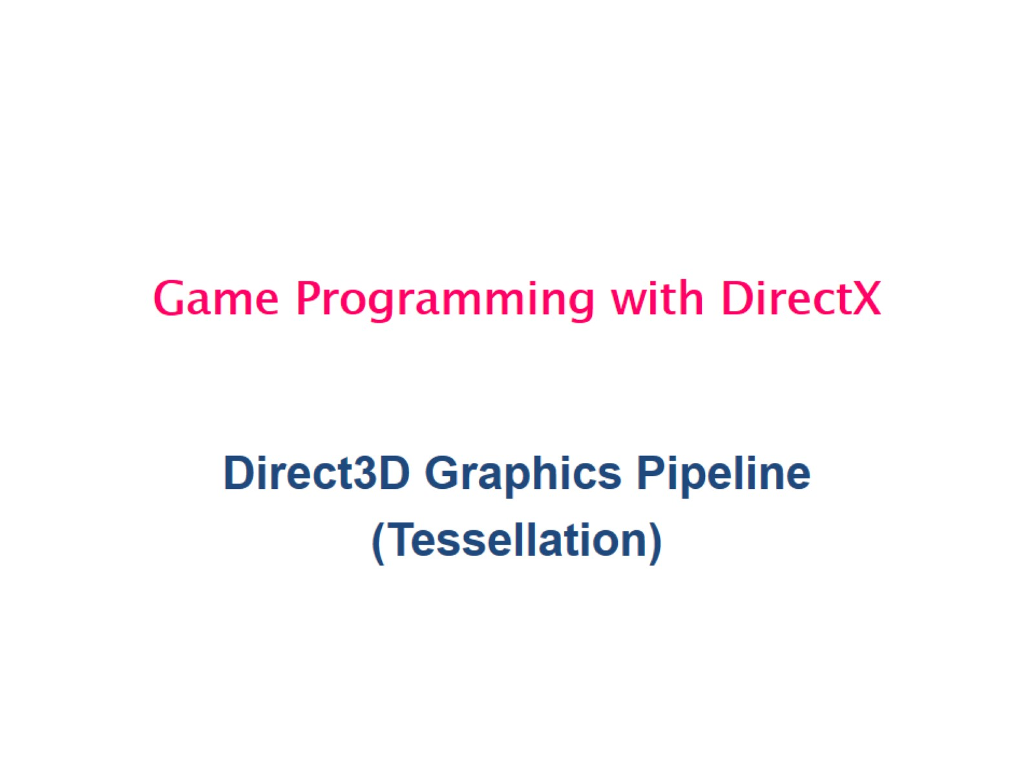
Game Programming with DirectX

Slide 2
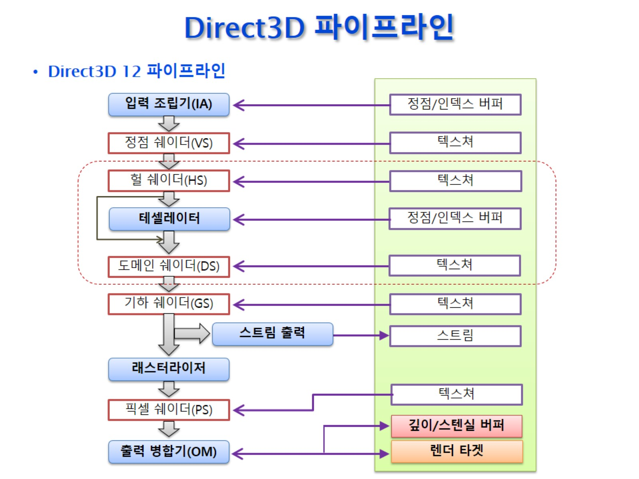
Direct3D 파이프라인

Slide 3
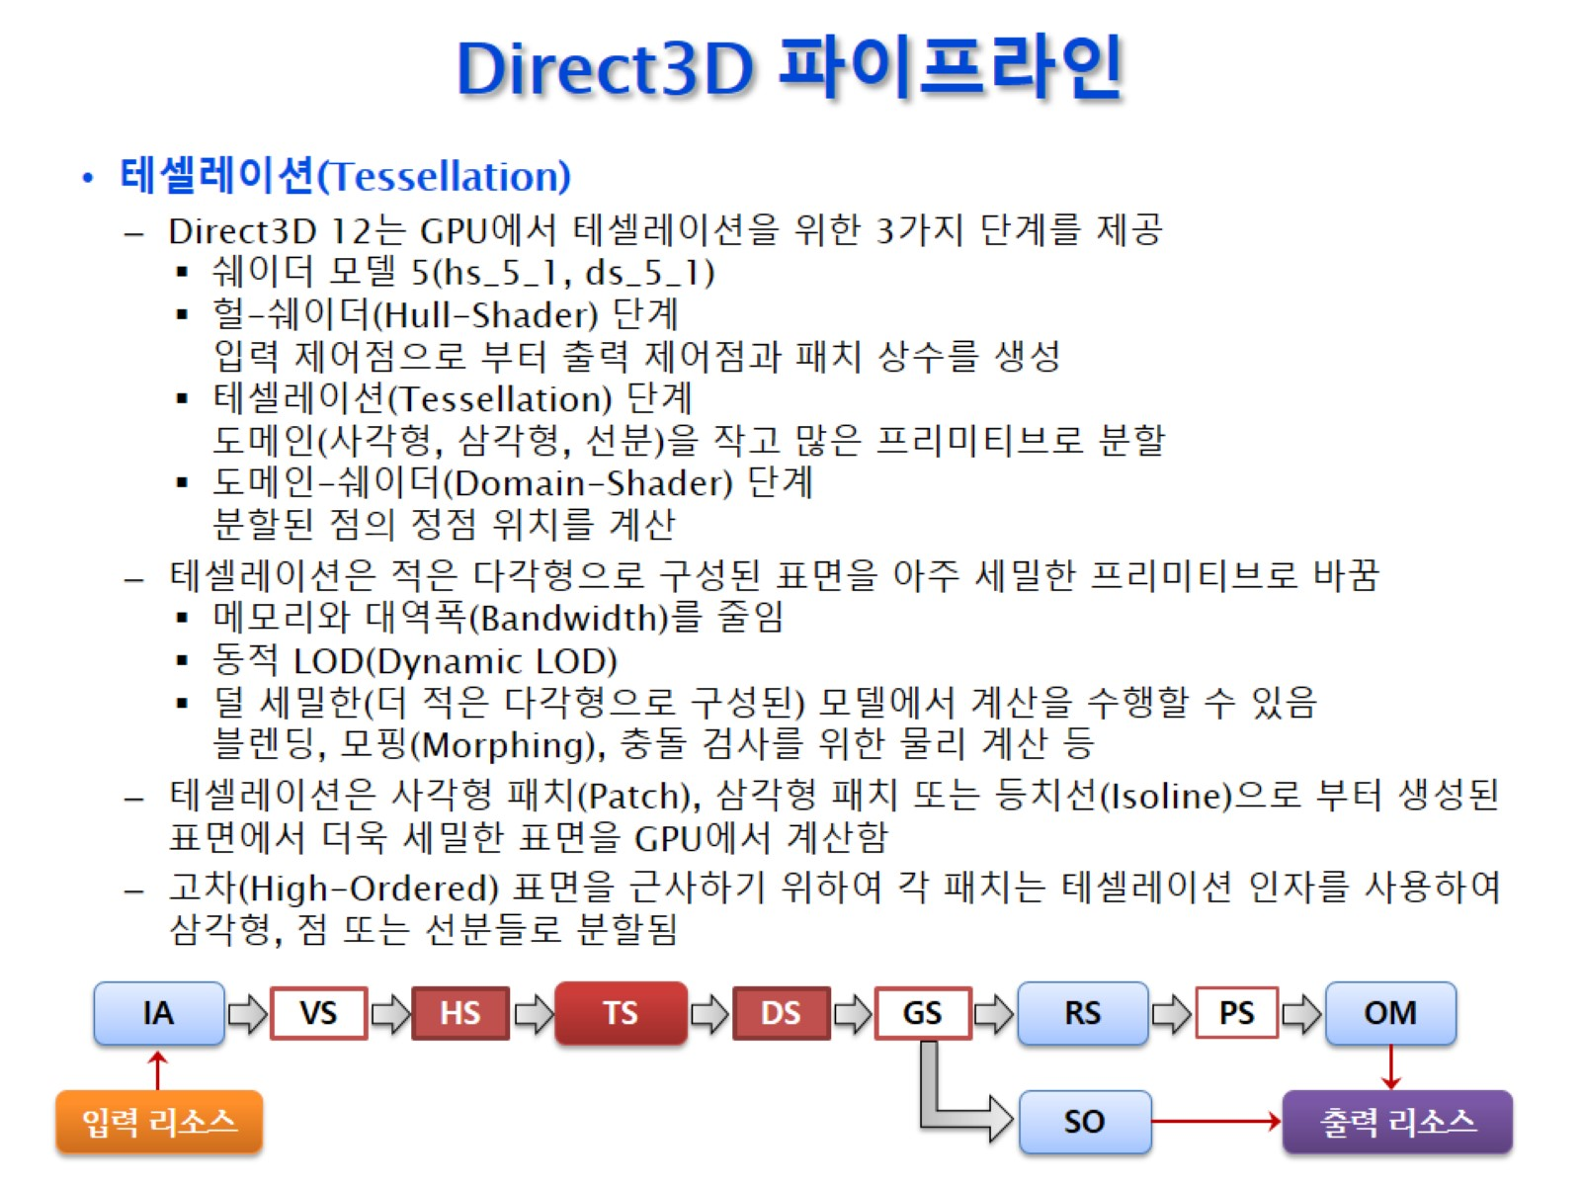
Direct3D 파이프라인

Slide 4
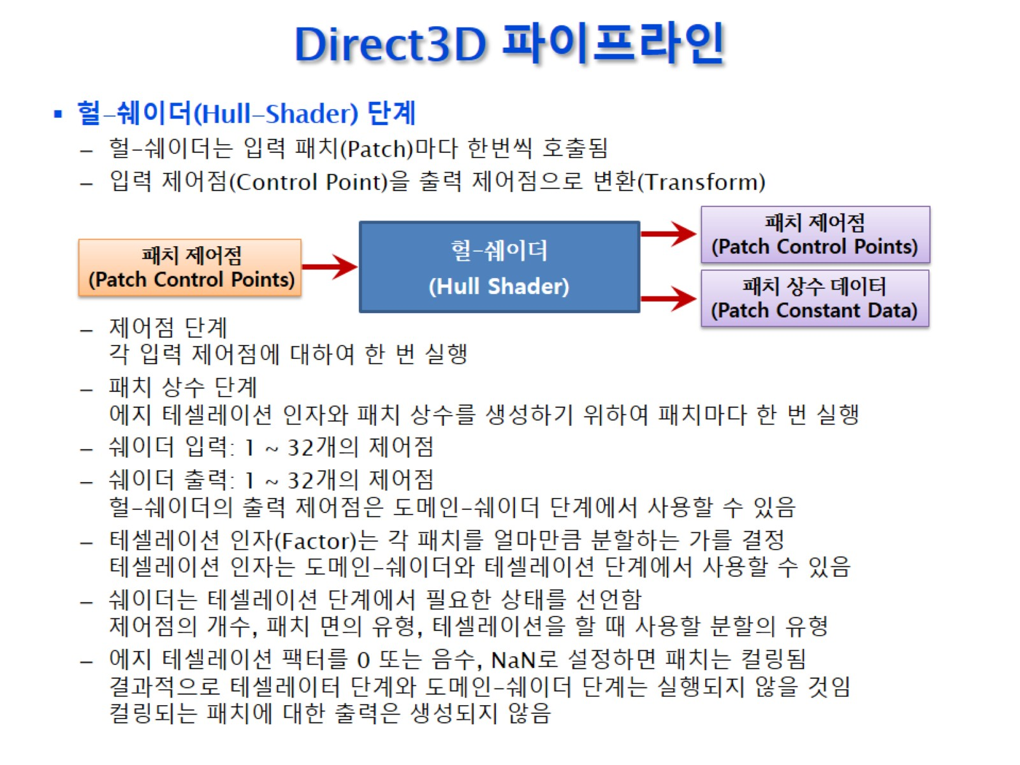
Direct3D 파이프라인

Slide 5
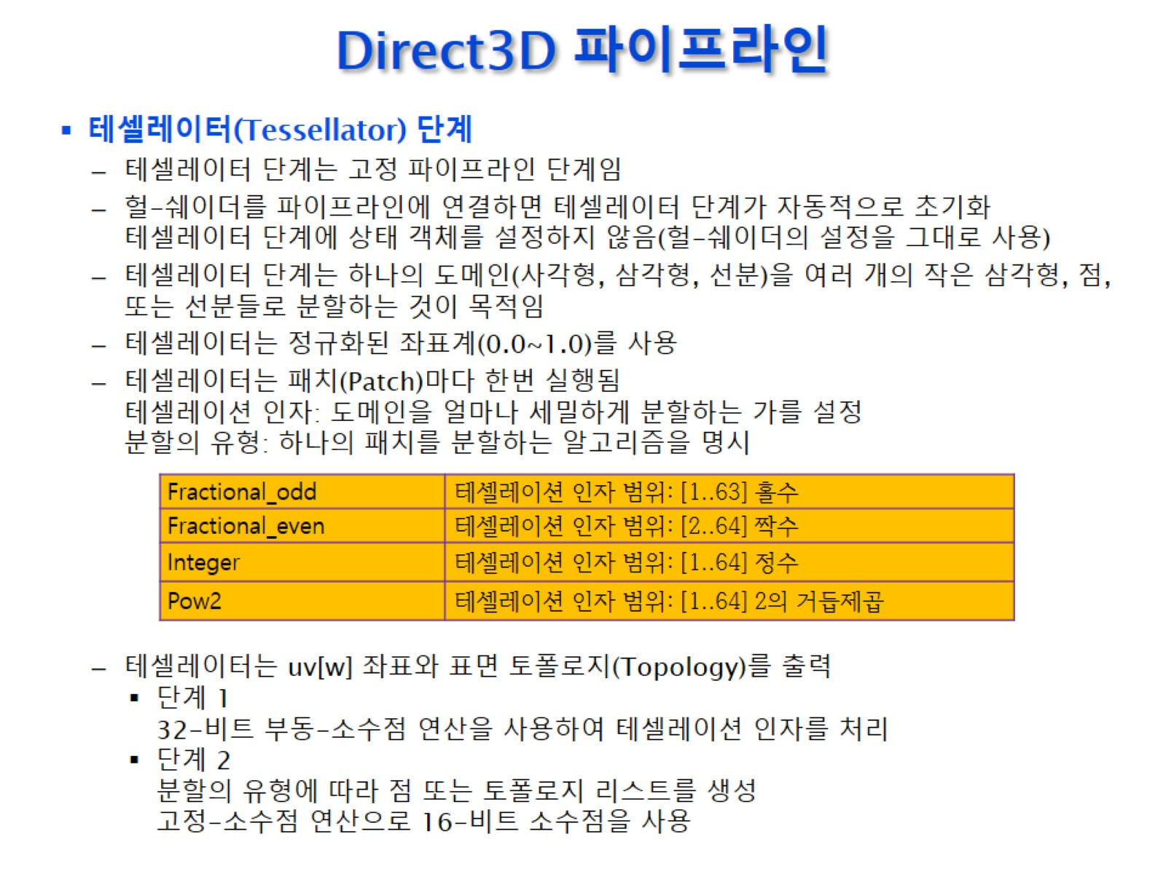
Direct3D 파이프라인

Slide 6
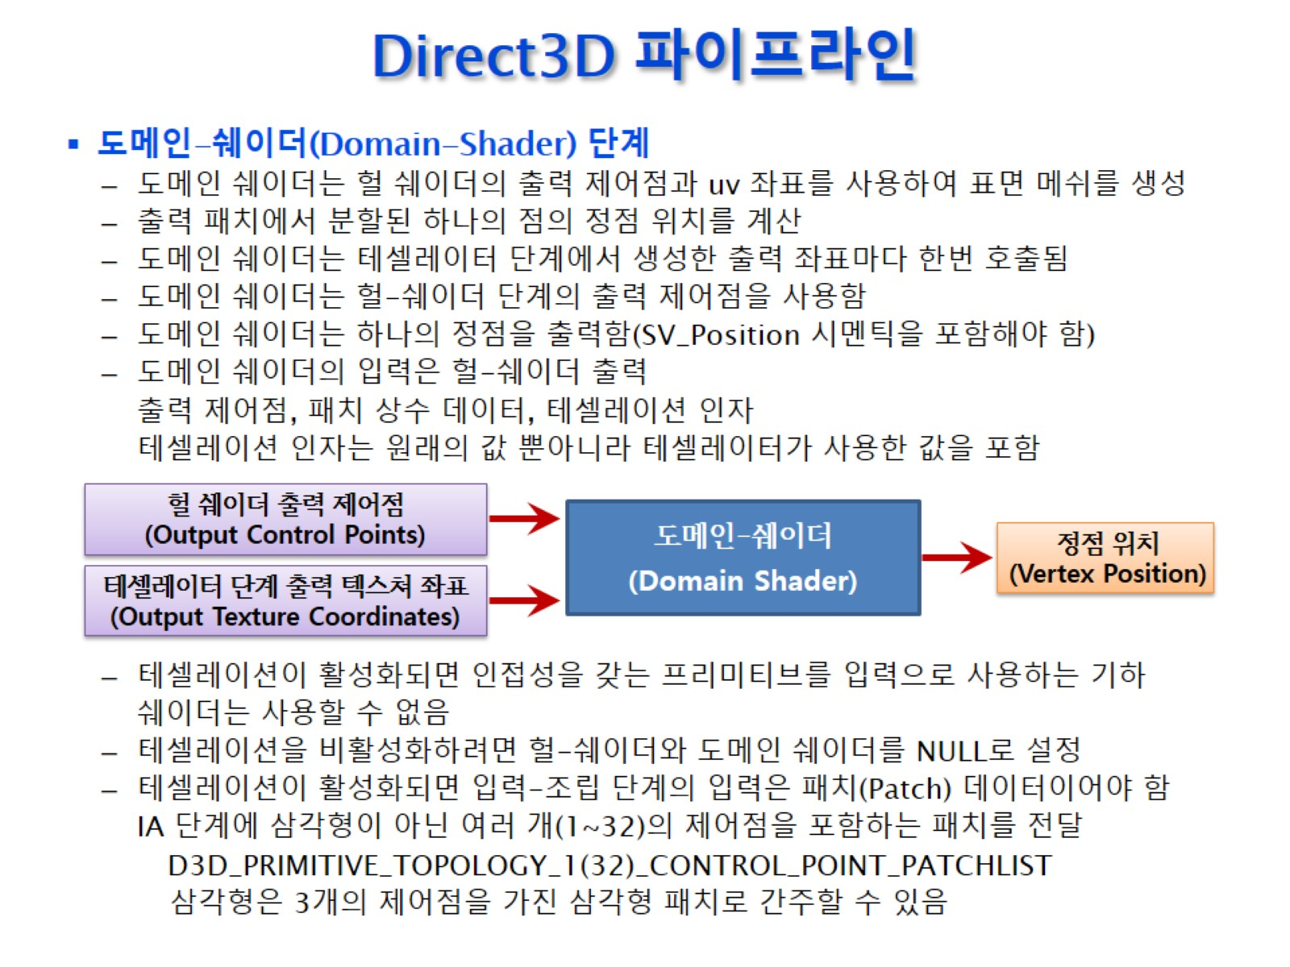
Direct3D 파이프라인

Slide 7
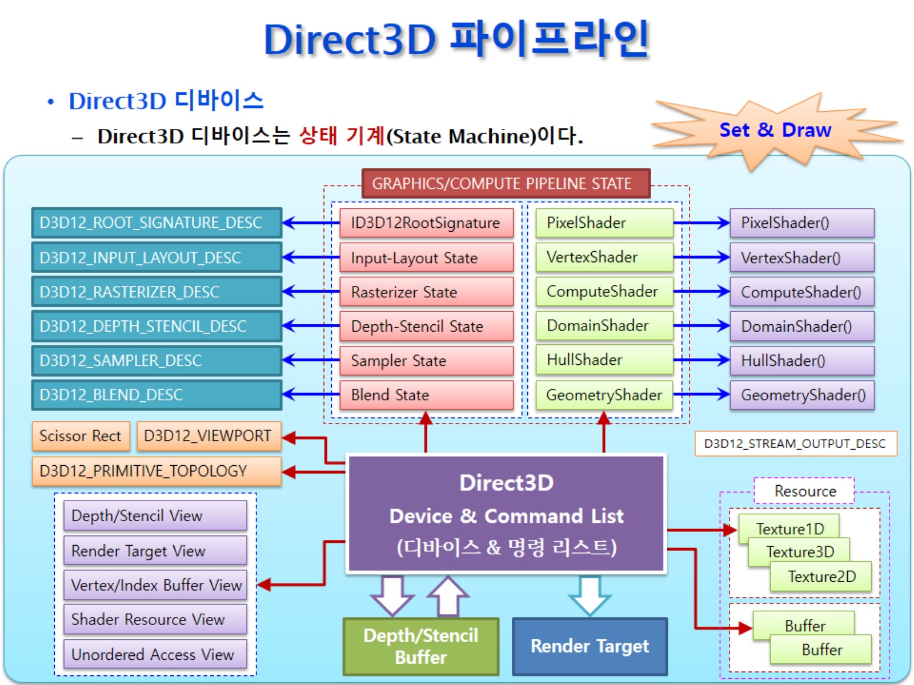
Direct3D 파이프라인

Slide 8
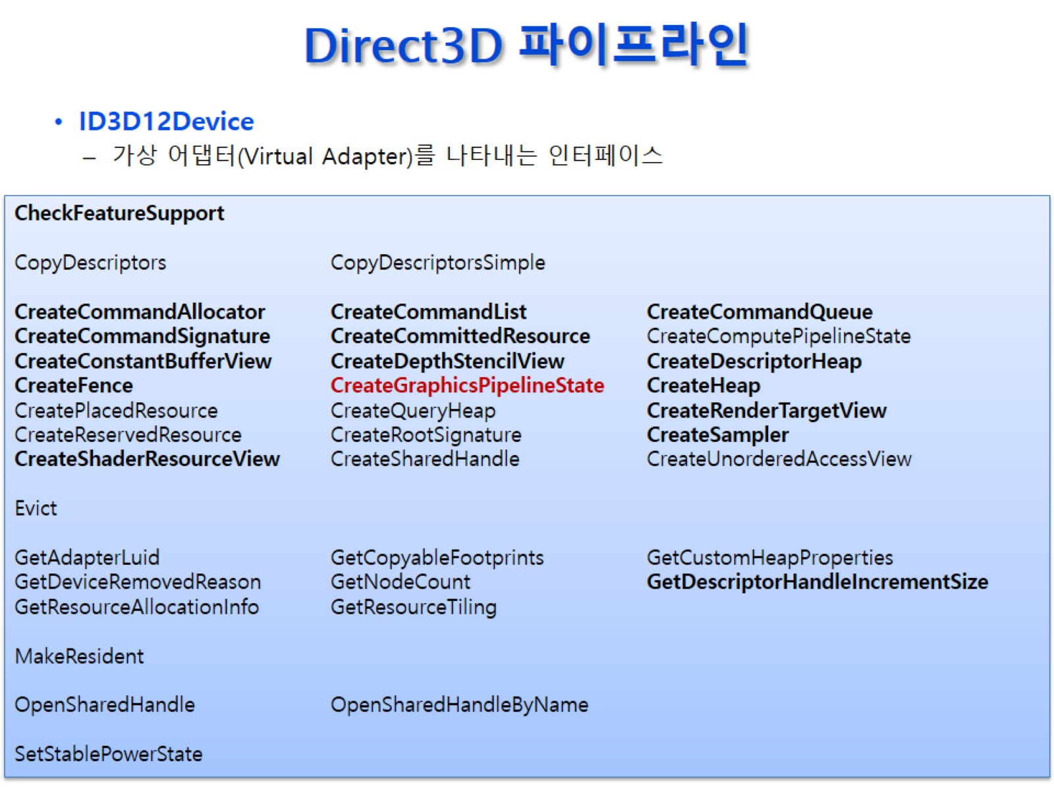
Direct3D 파이프라인

Slide 9
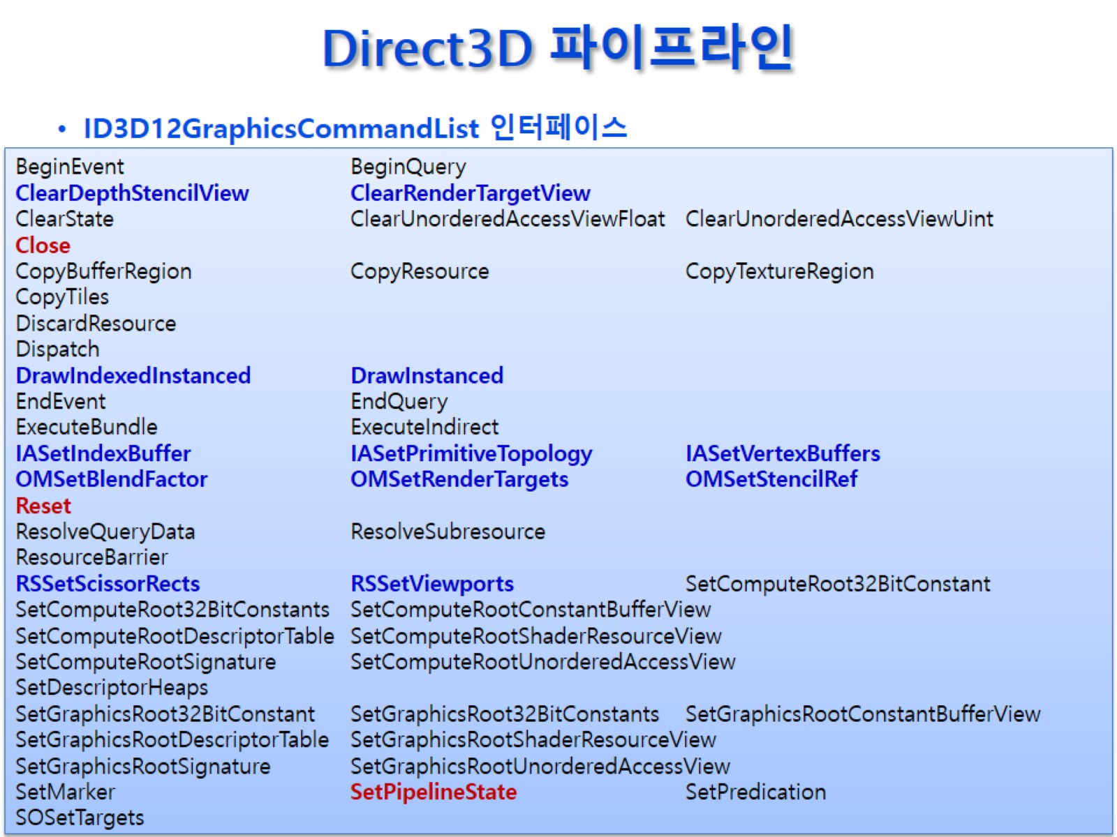
Direct3D 파이프라인

Slide 10
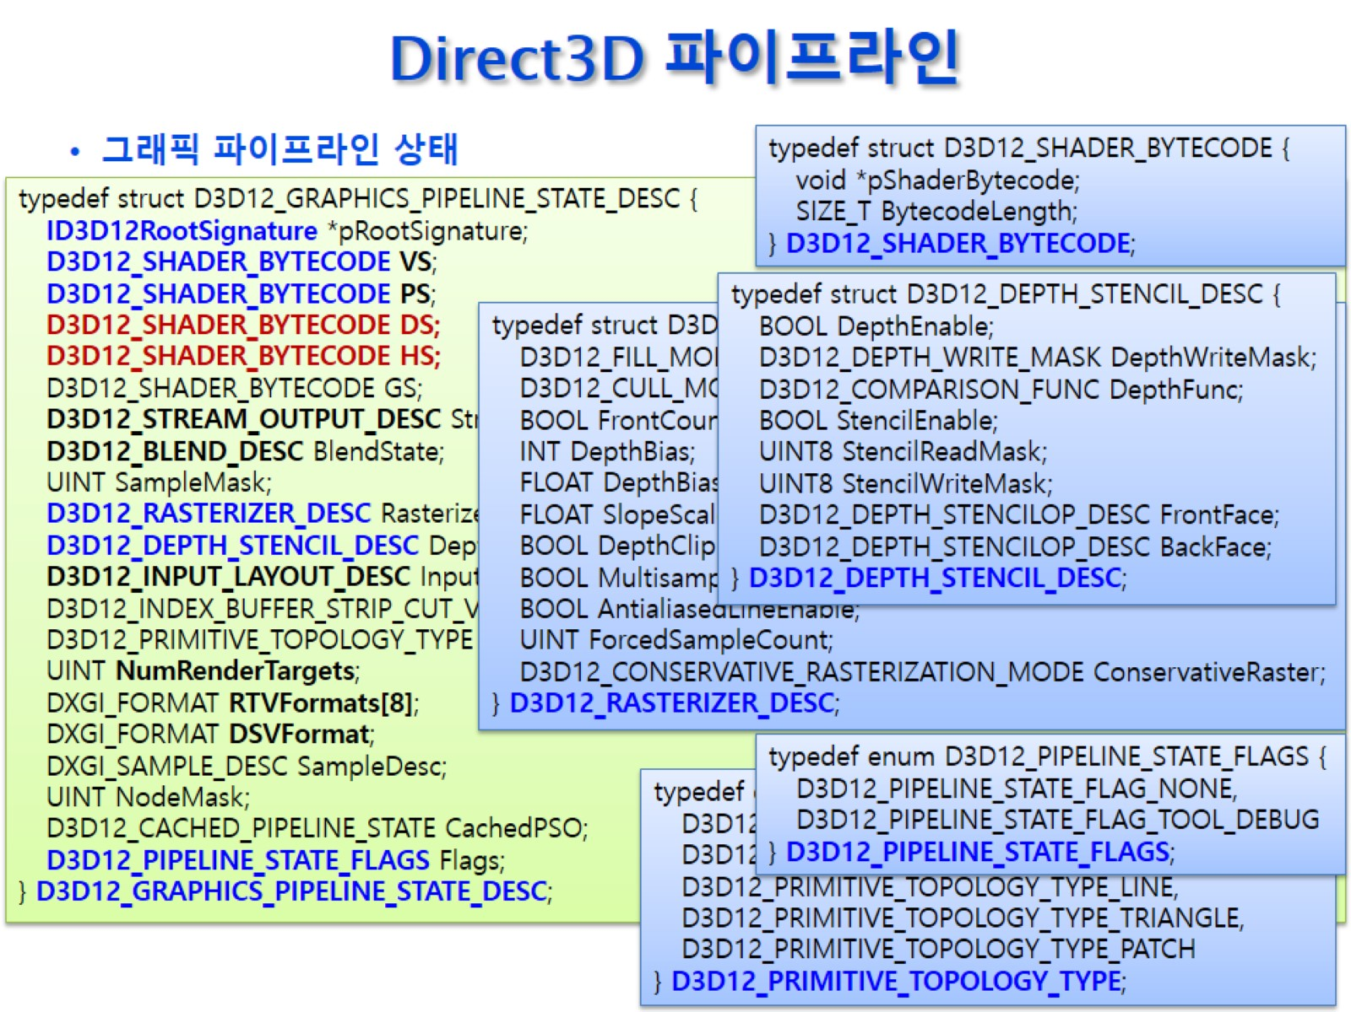
Direct3D 파이프라인

Slide 11
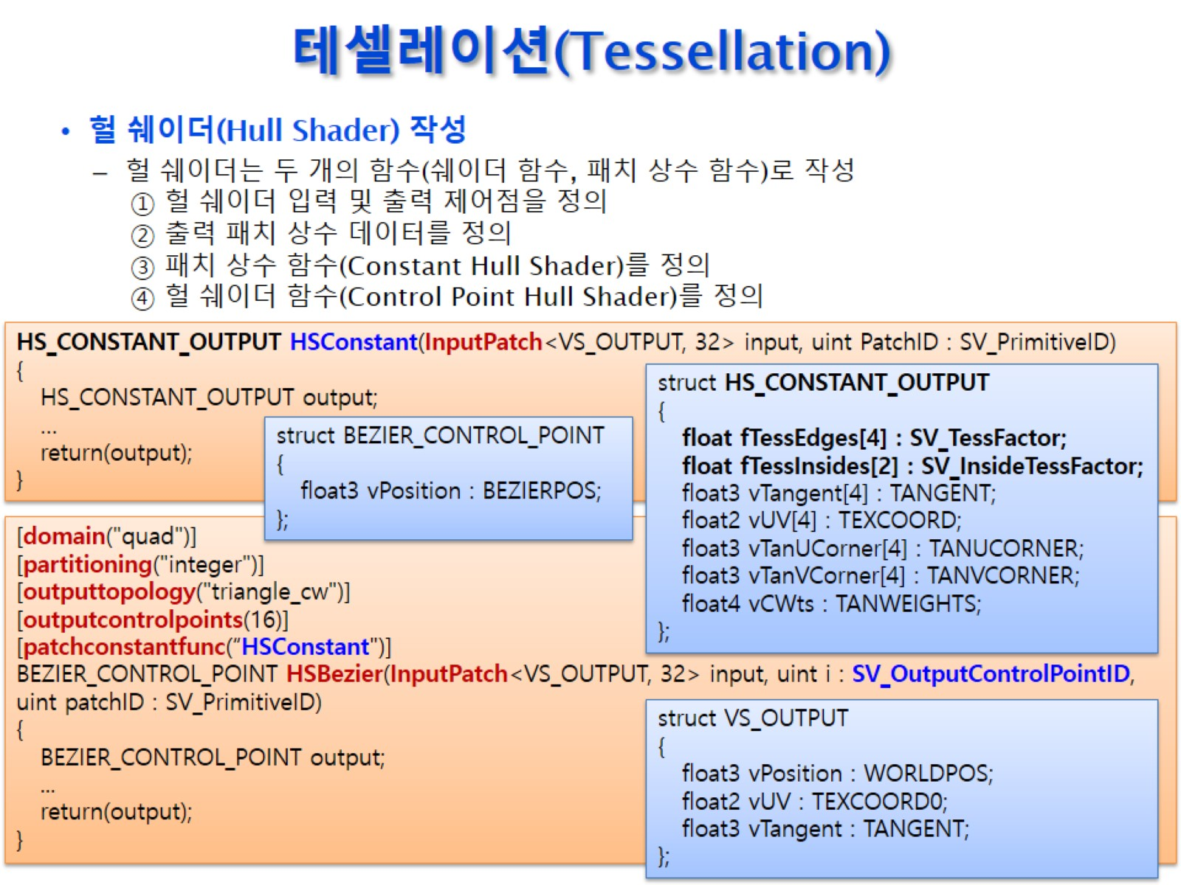
테셀레이션(Tessellation)

Slide 12
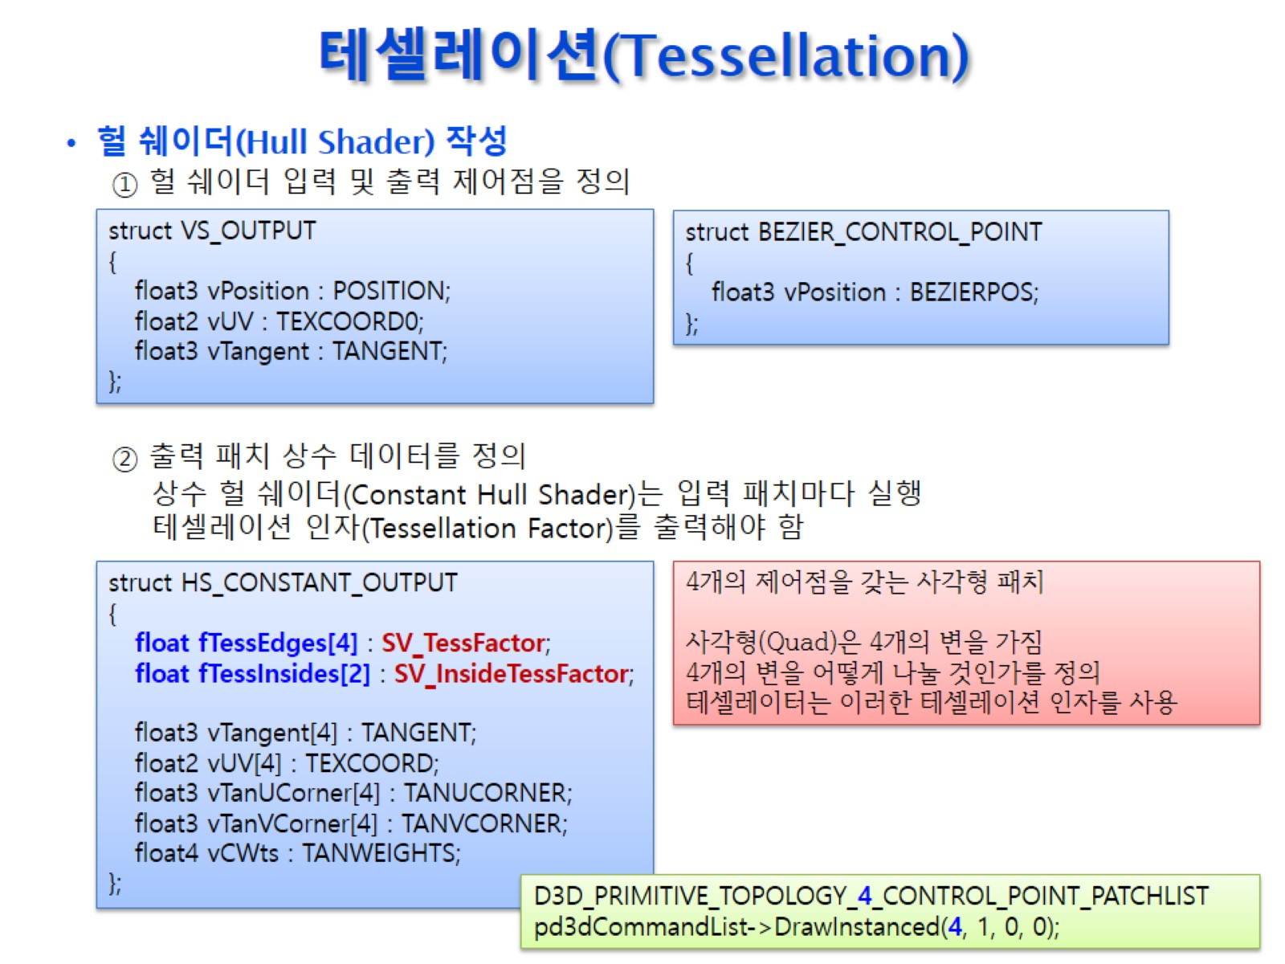
테셀레이션(Tessellation)

Slide 13
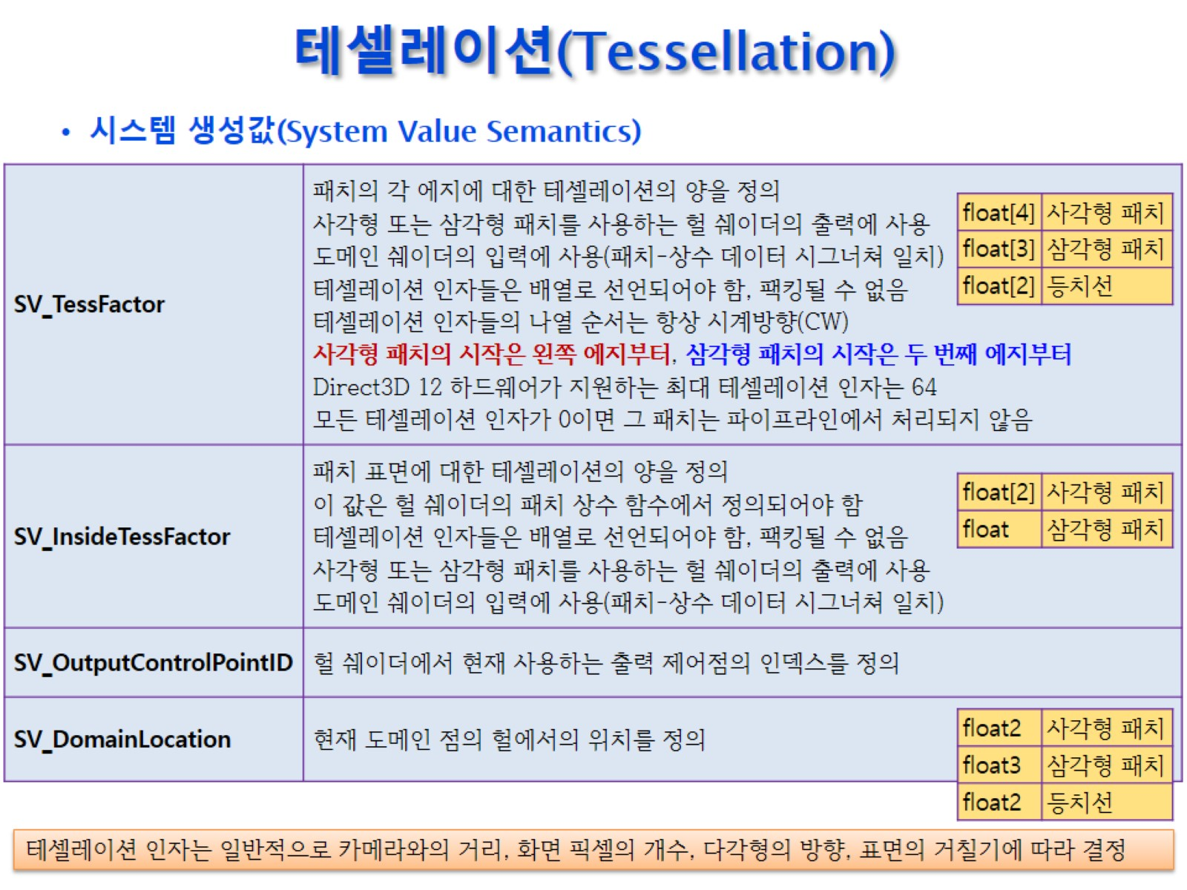
테셀레이션(Tessellation)

Slide 14
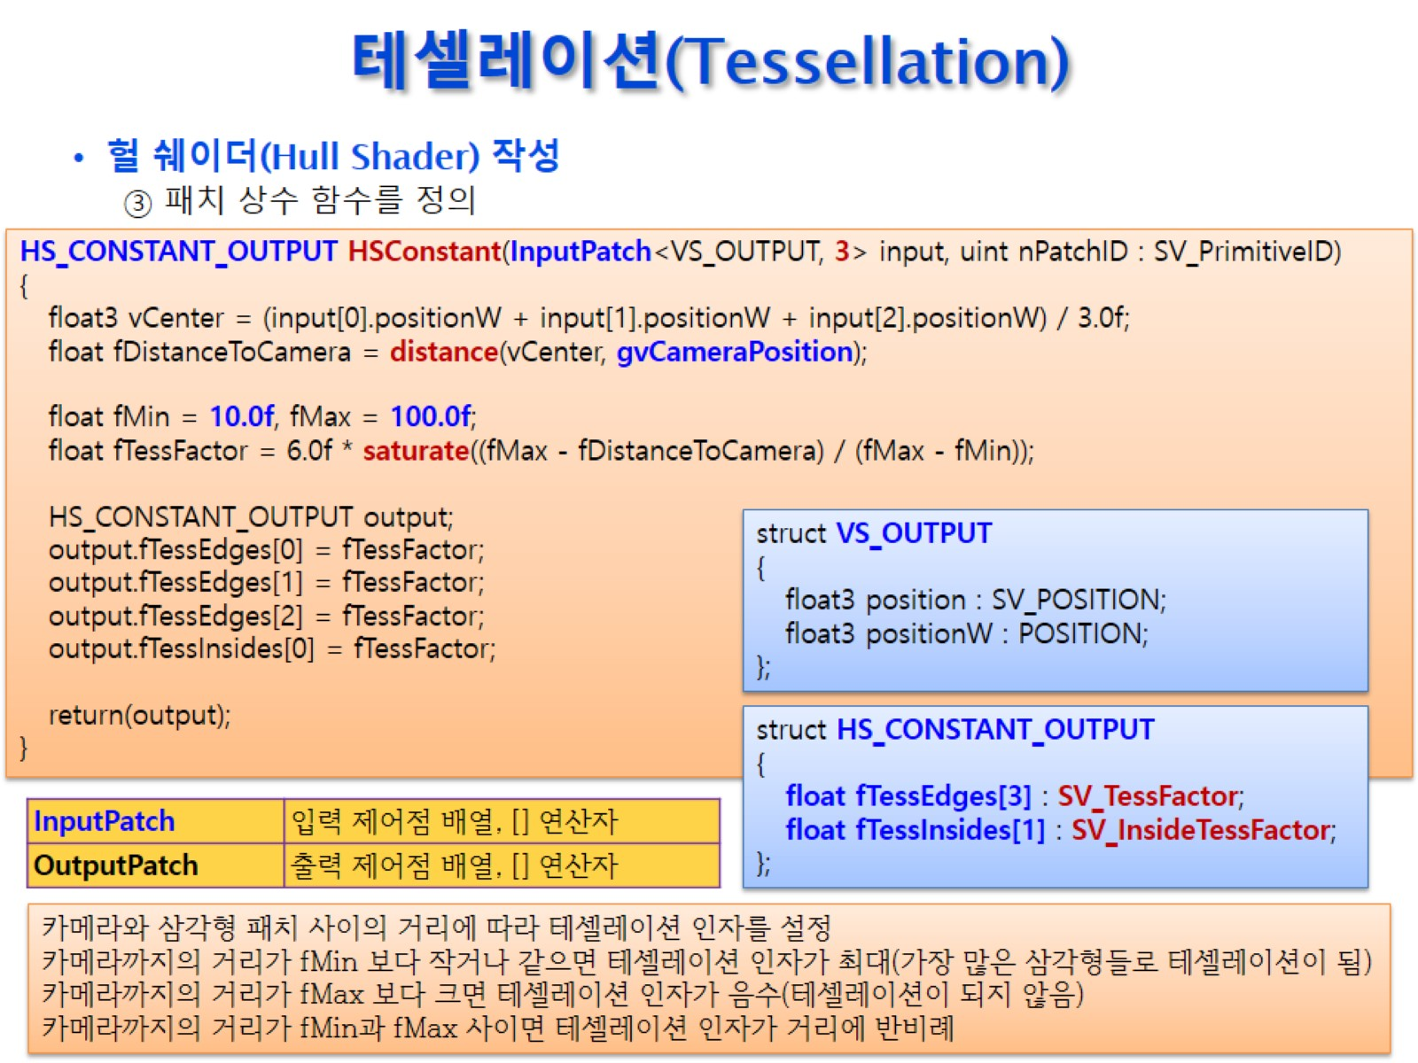
테셀레이션(Tessellation)

Slide 15
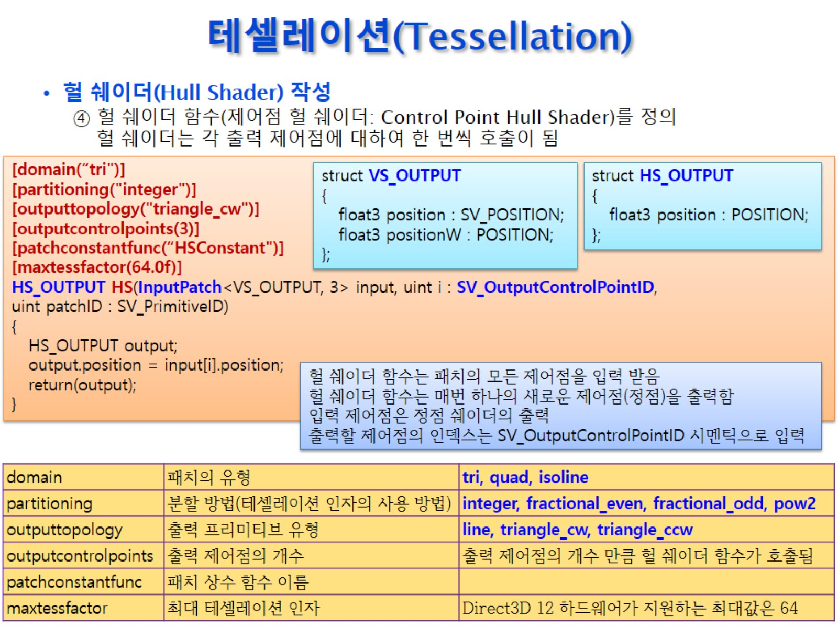
테셀레이션(Tessellation)

Slide 16
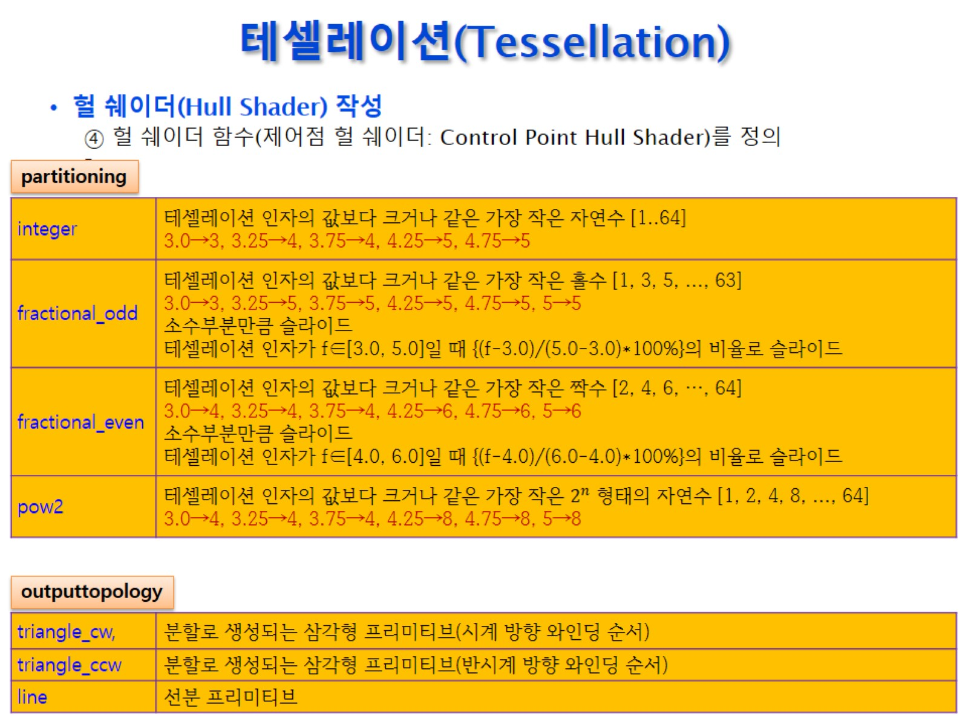
테셀레이션(Tessellation)

Slide 17
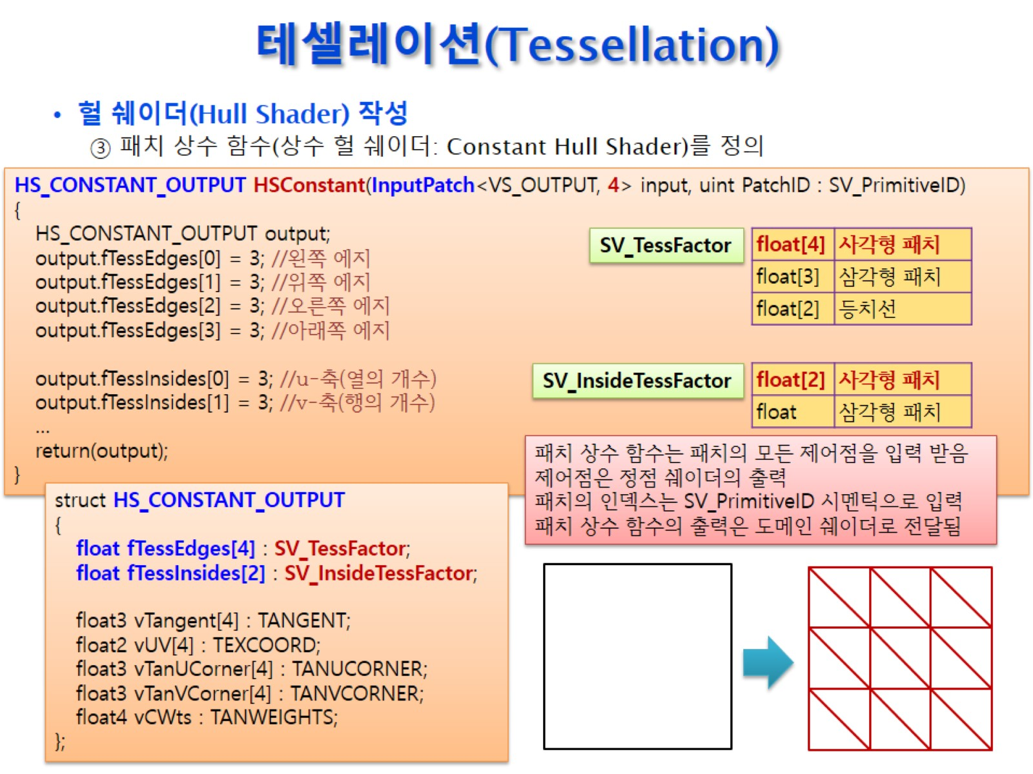
테셀레이션(Tessellation)

Slide 18
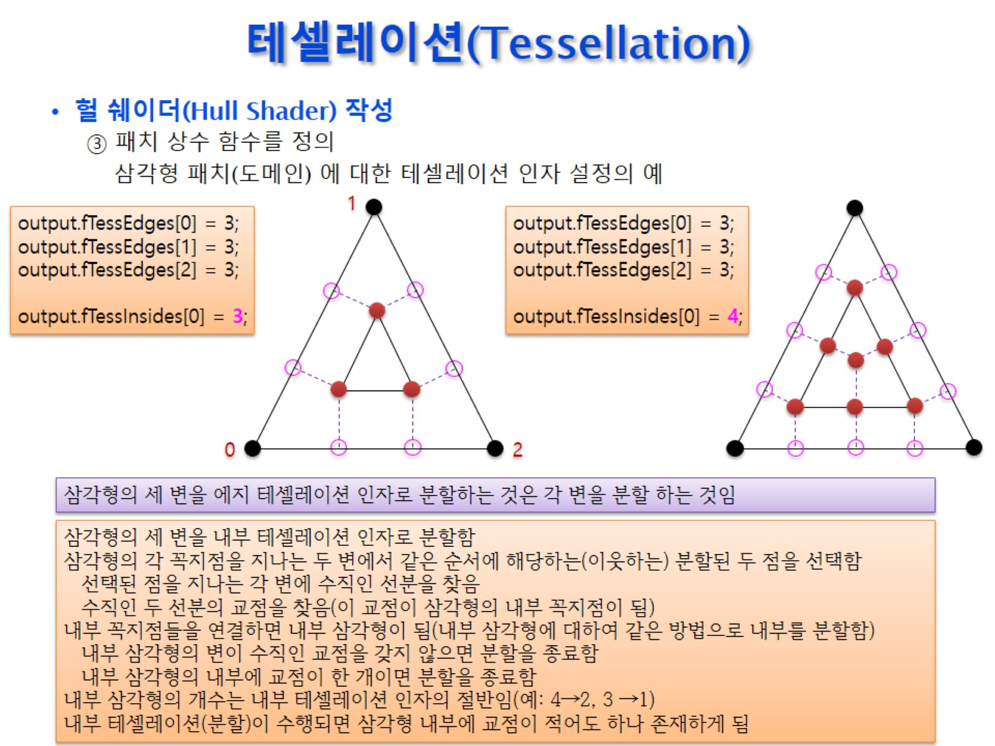
테셀레이션(Tessellation)

Slide 19
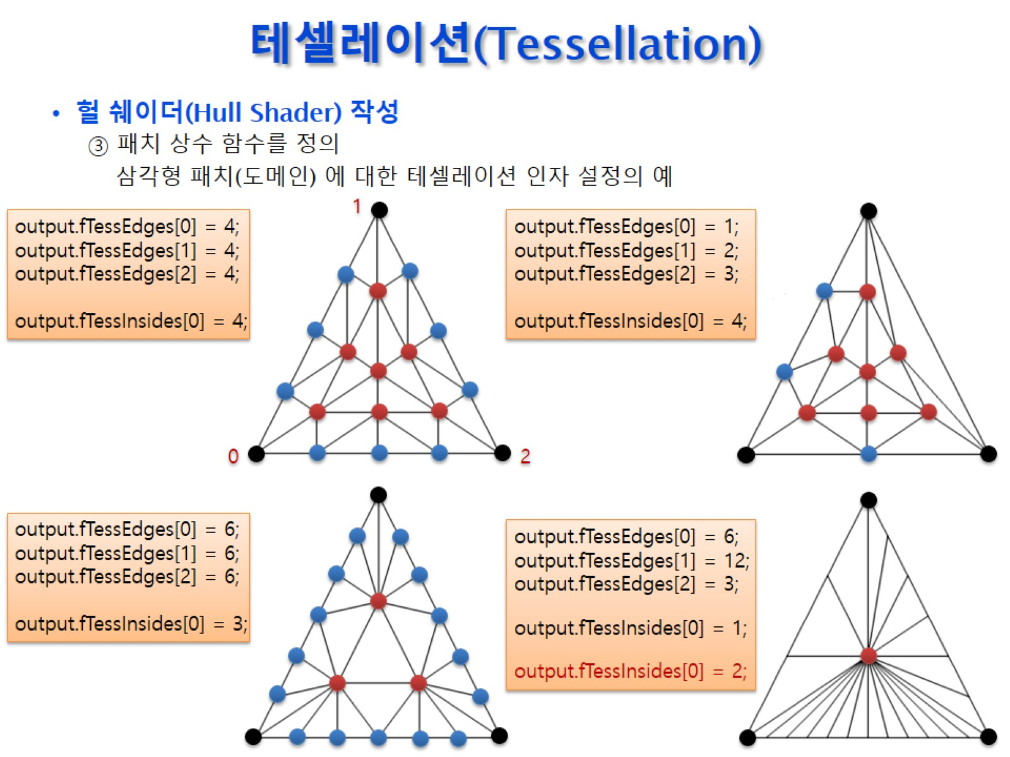
테셀레이션(Tessellation)

Slide 20
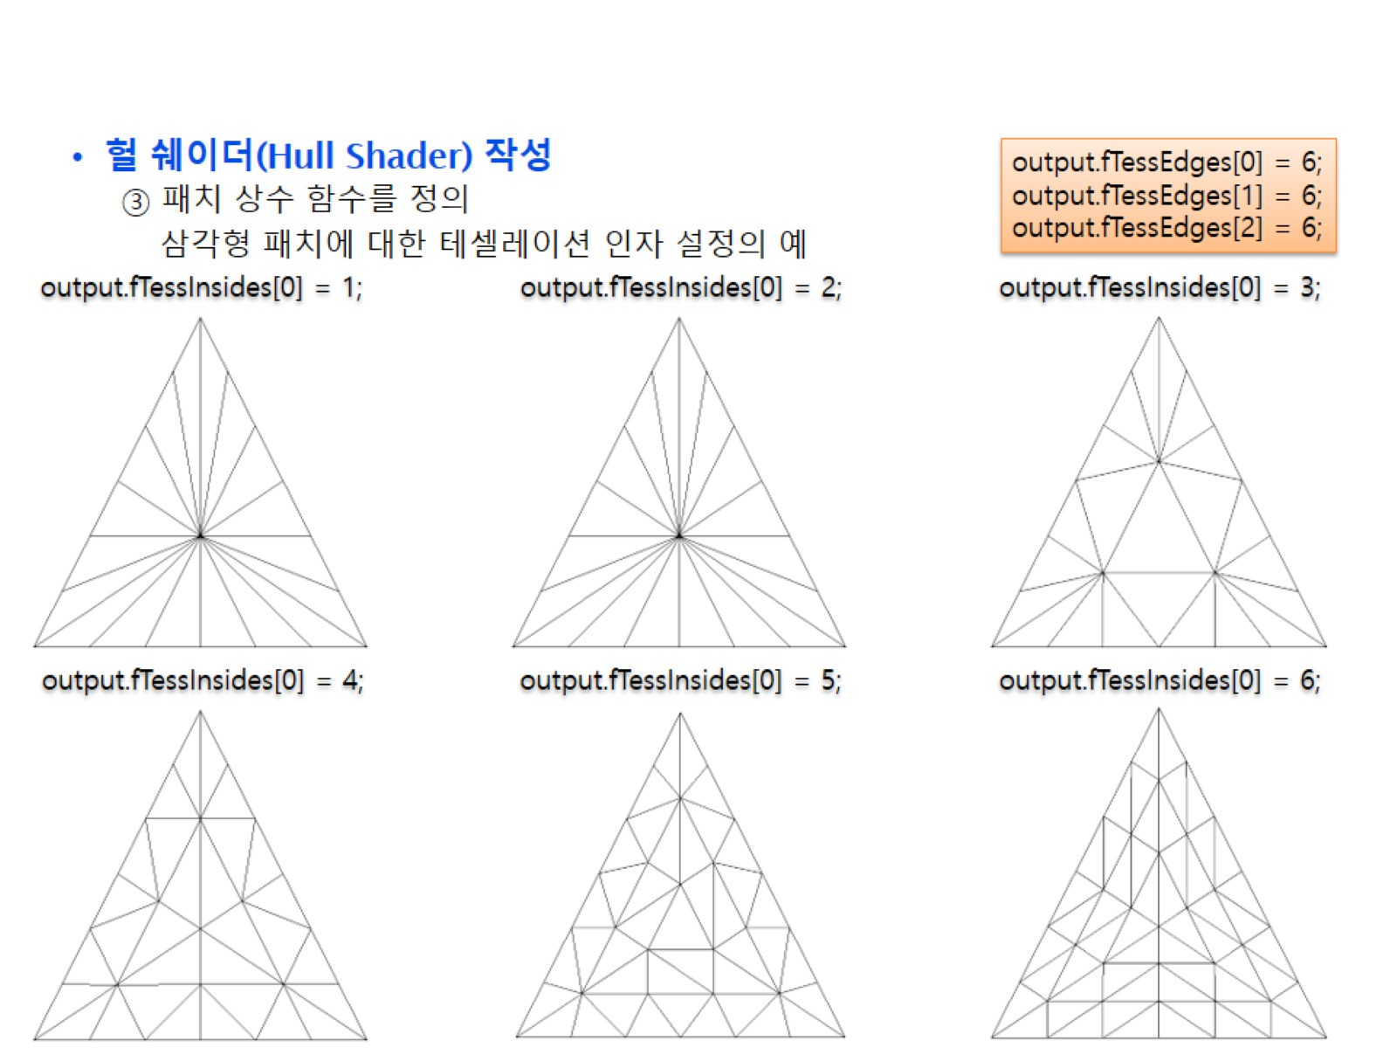

Slide 21
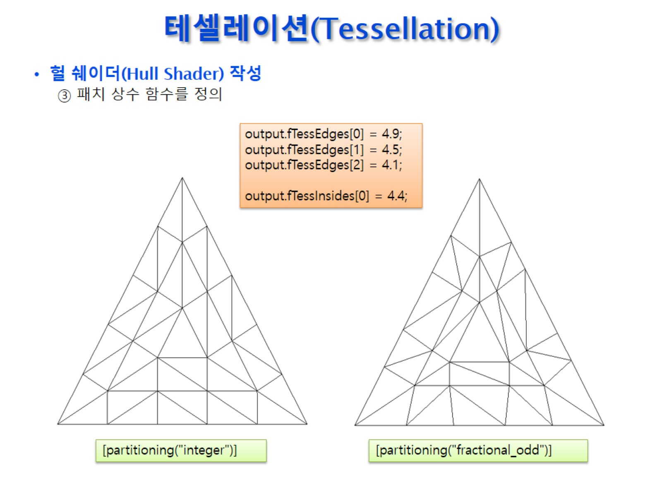
테셀레이션(Tessellation)

Slide 22
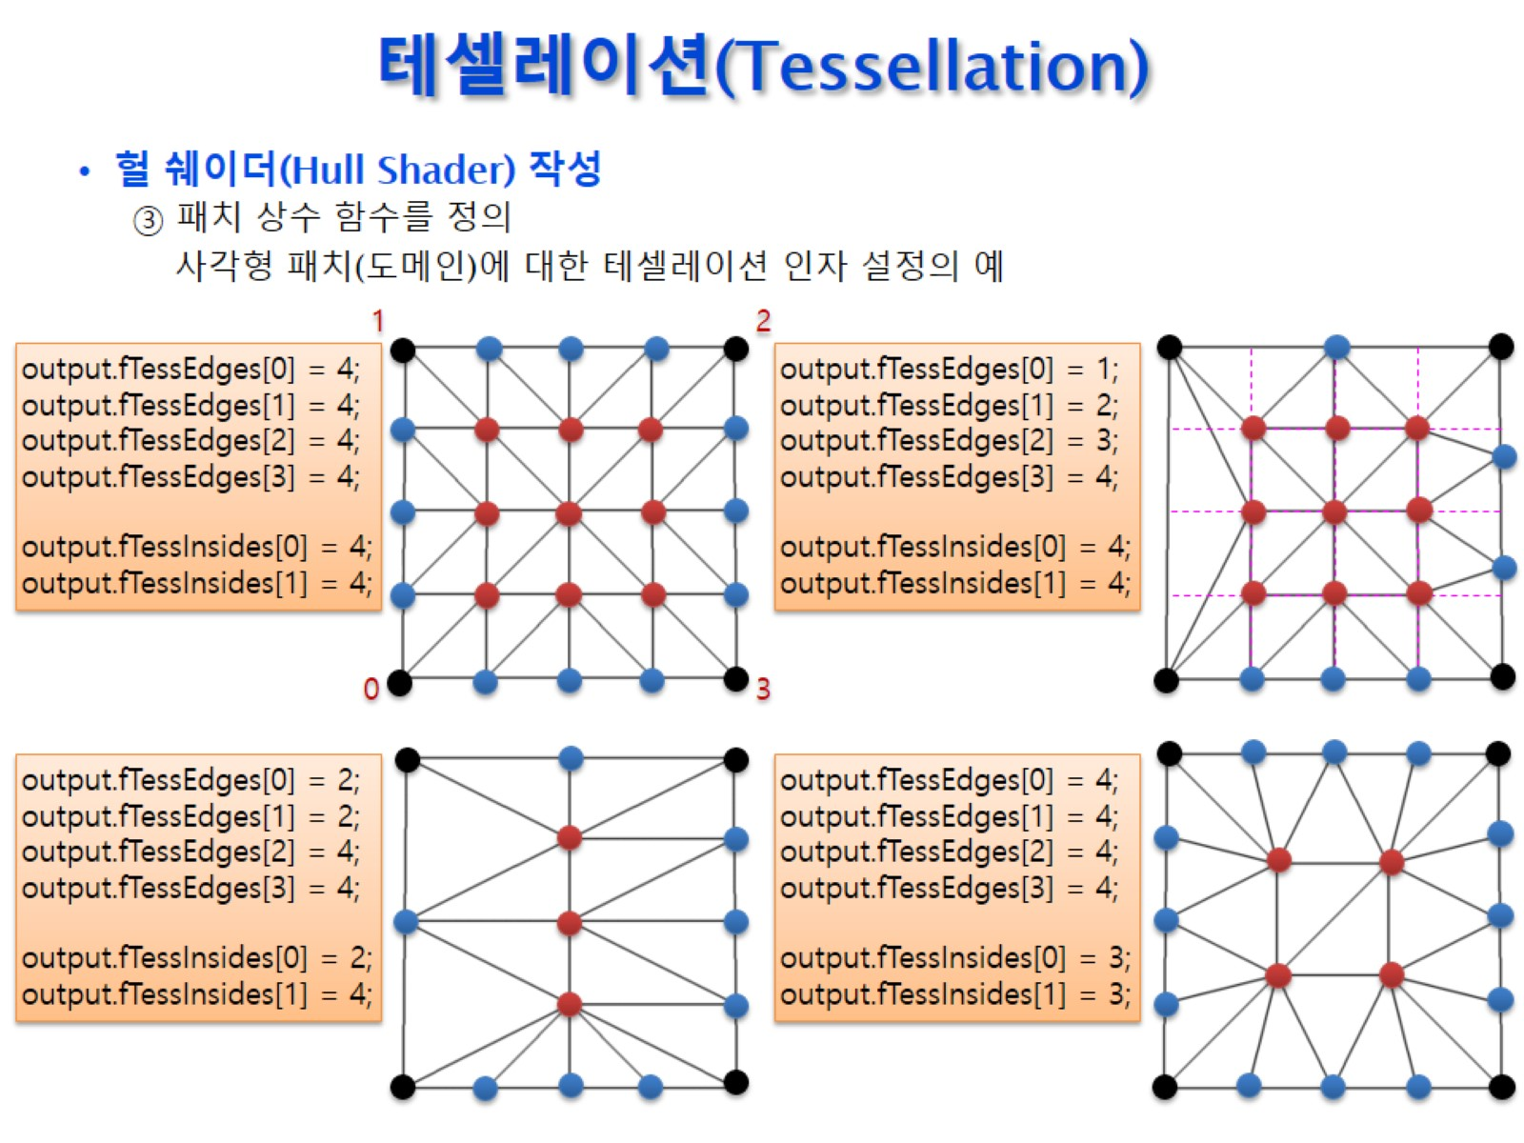
테셀레이션(Tessellation)

Slide 23
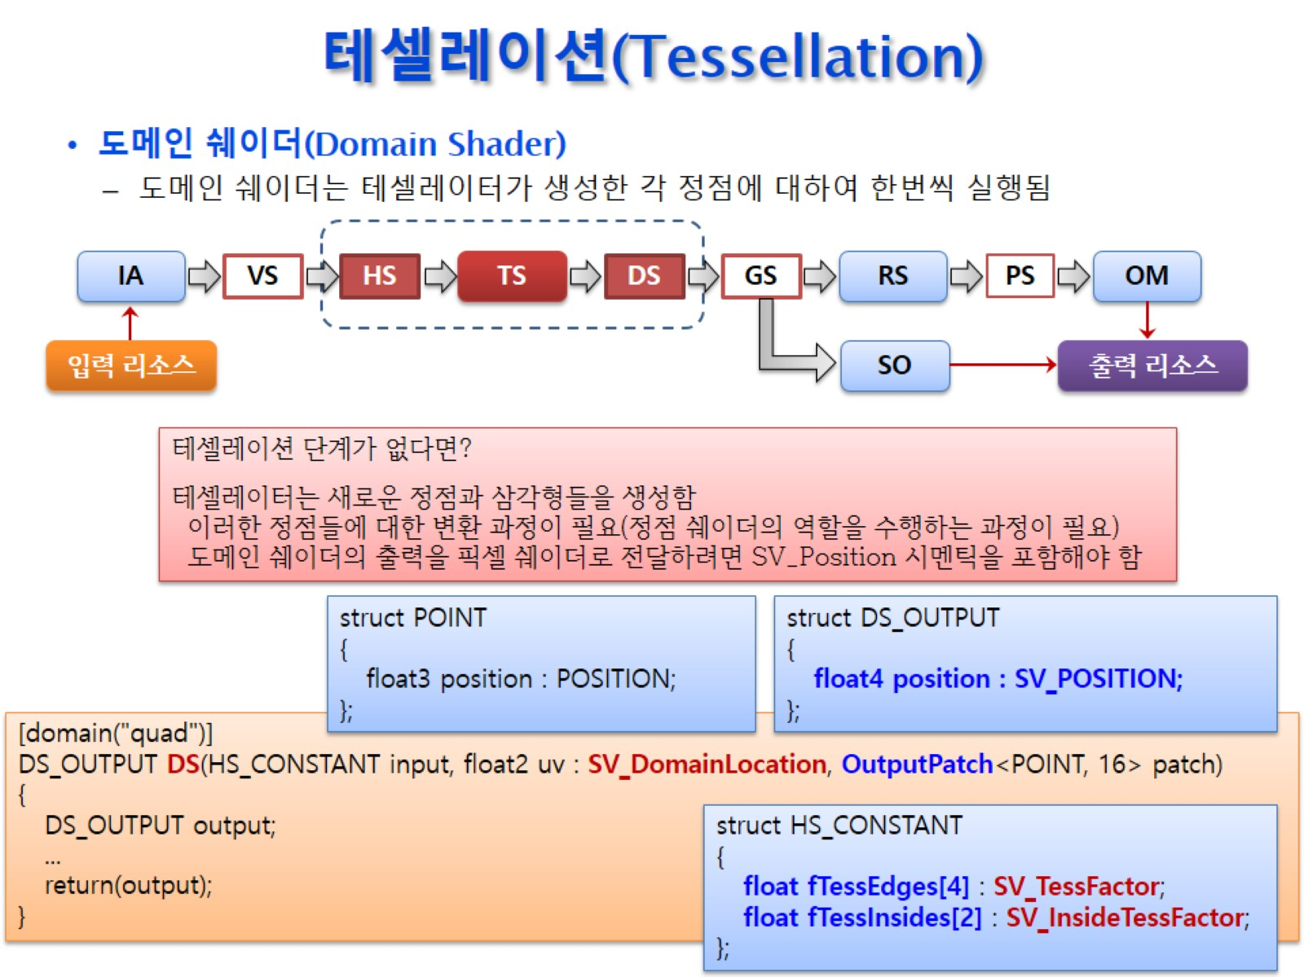
테셀레이션(Tessellation)

Slide 24
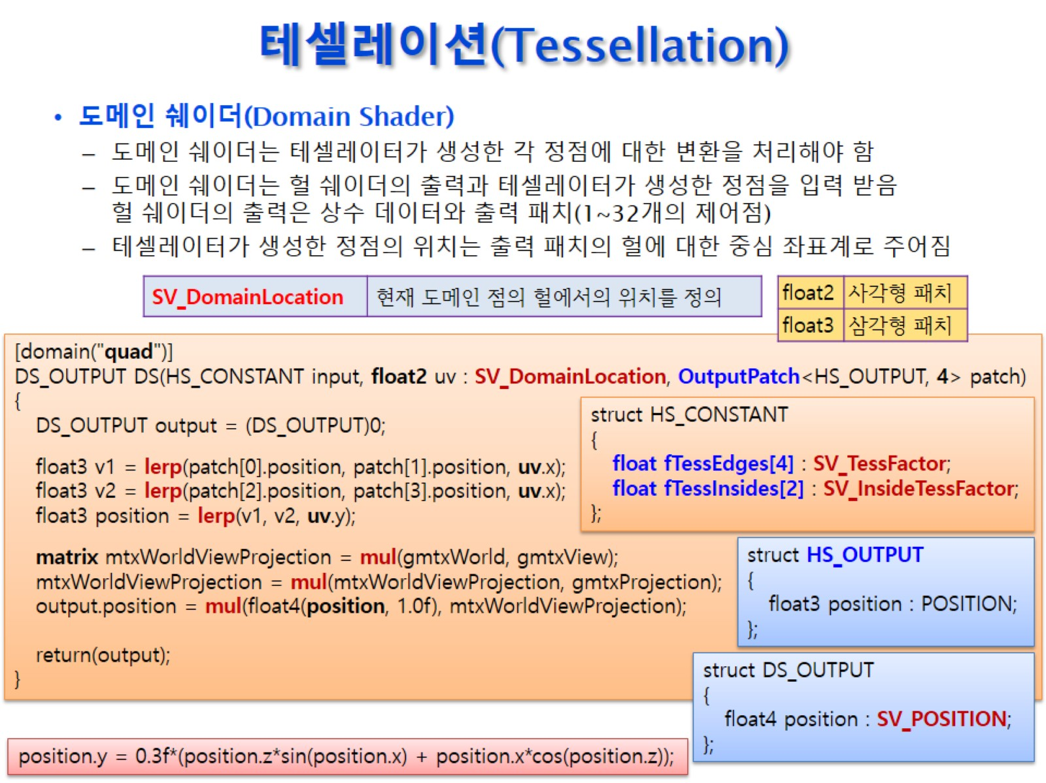
테셀레이션(Tessellation)

Slide 25
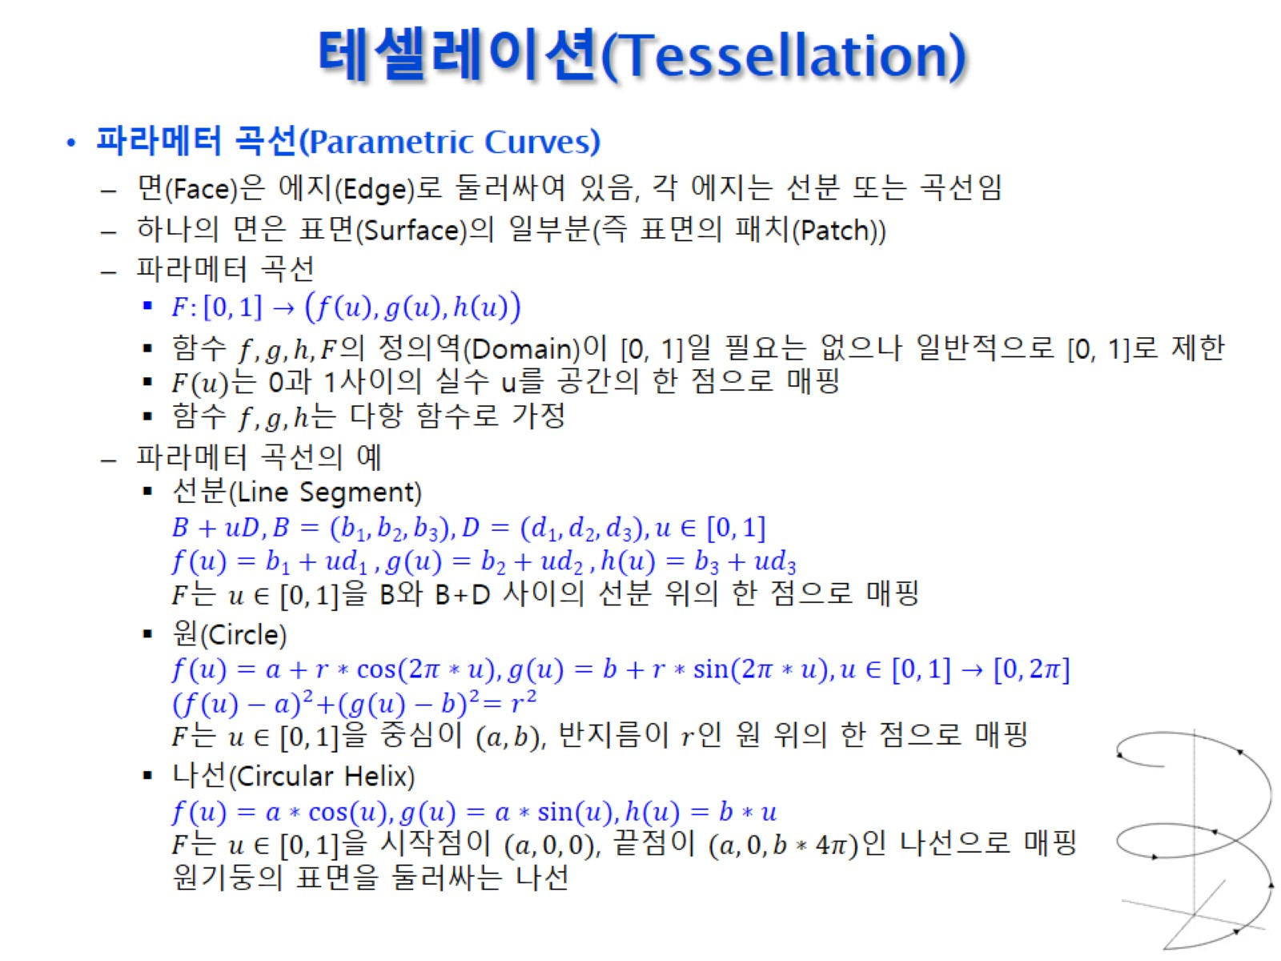
테셀레이션(Tessellation)

Slide 26
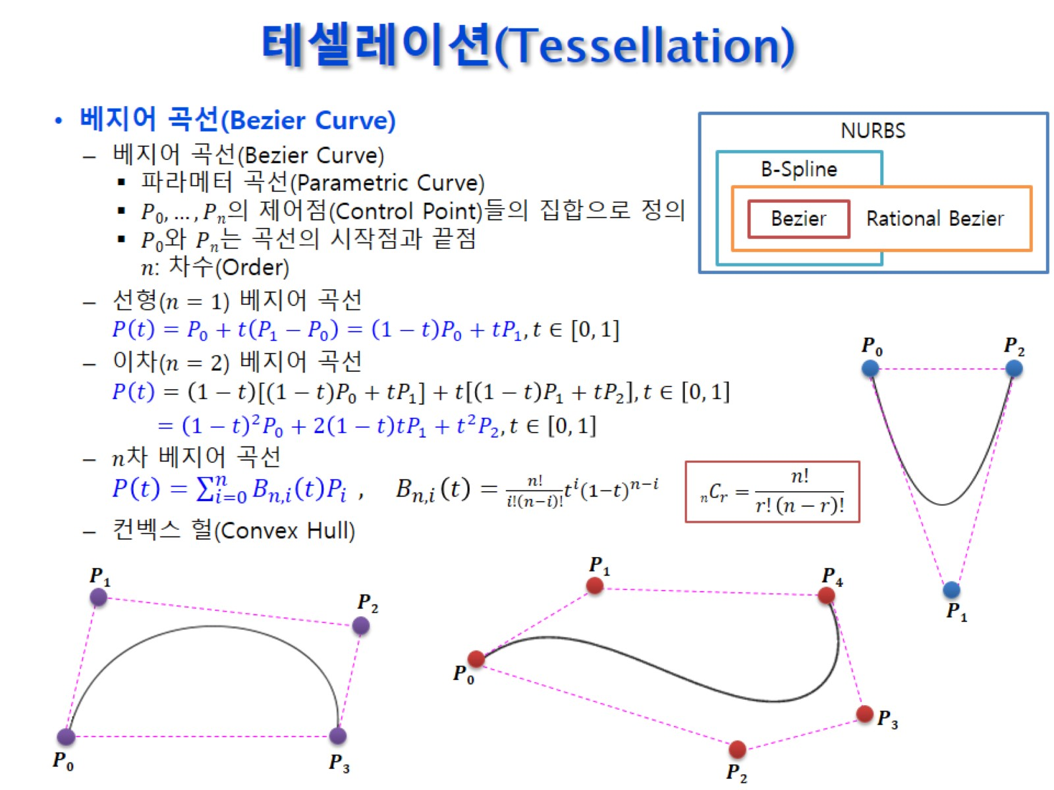
테셀레이션(Tessellation)

Slide 27
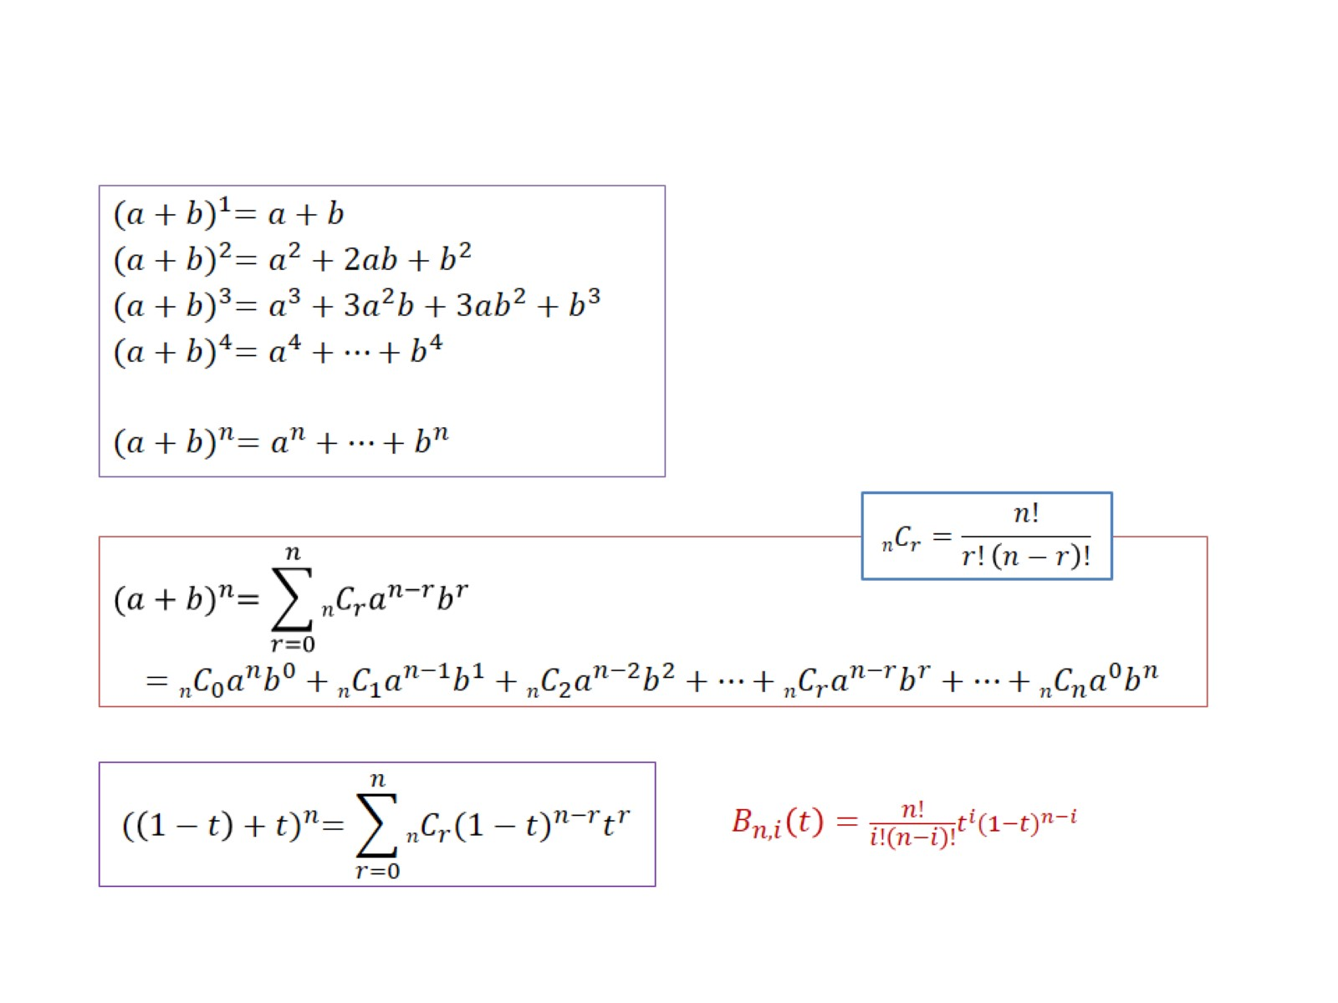

Slide 28
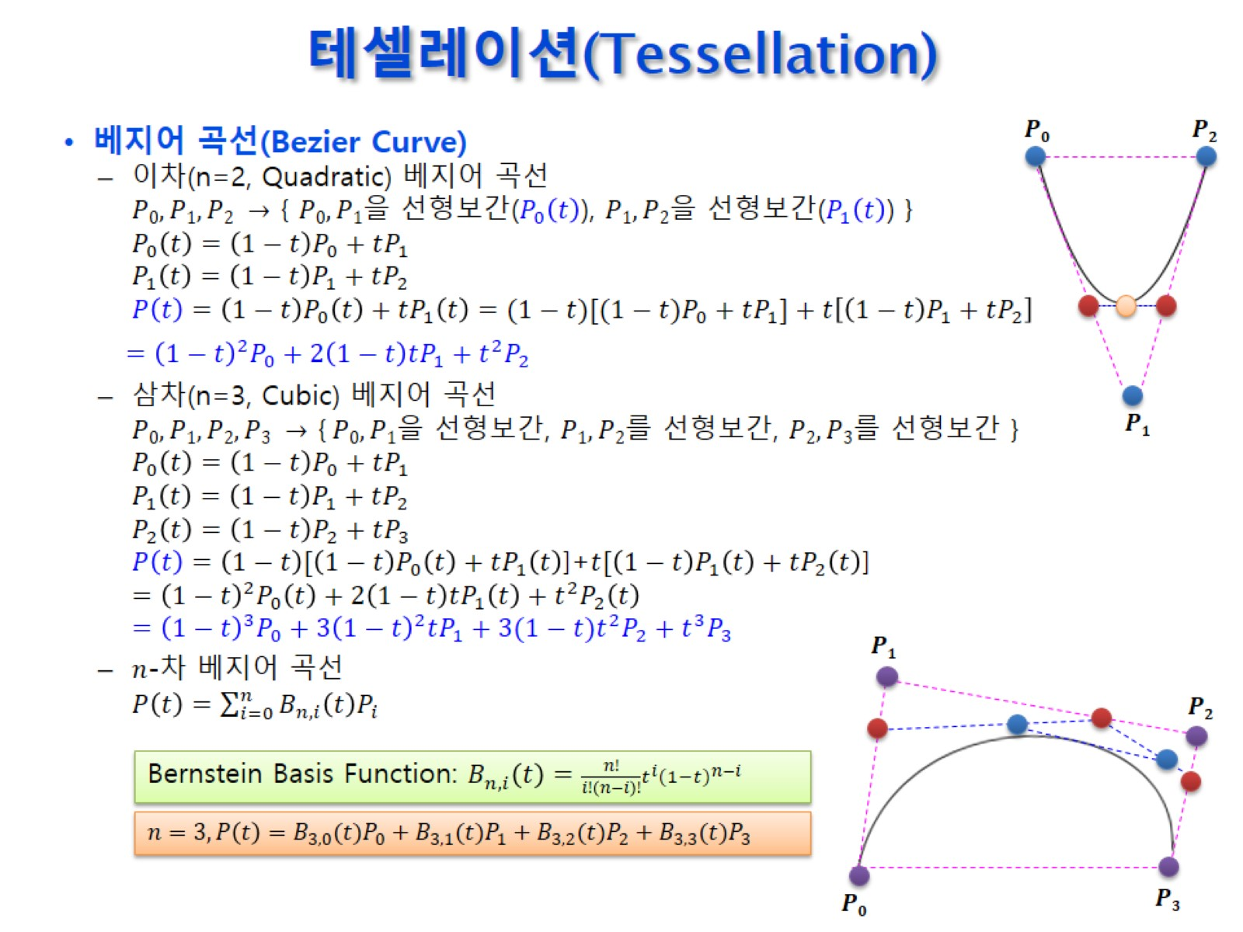
테셀레이션(Tessellation)

Slide 29
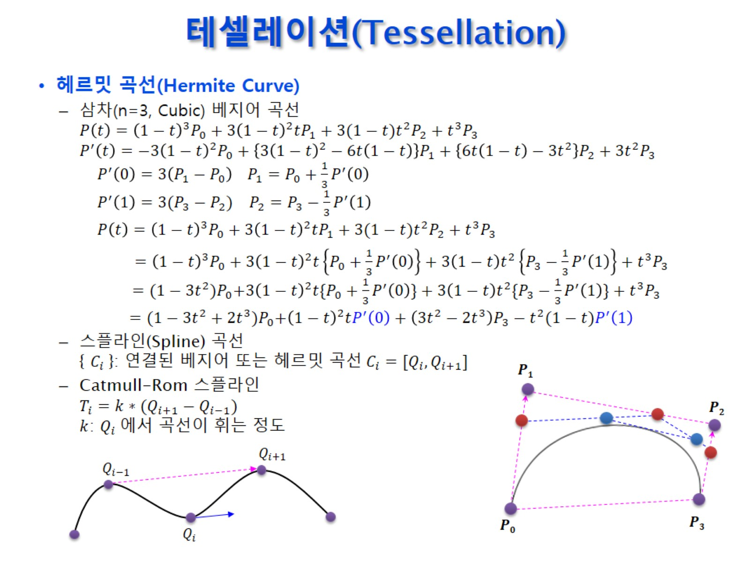
테셀레이션(Tessellation)

Slide 30
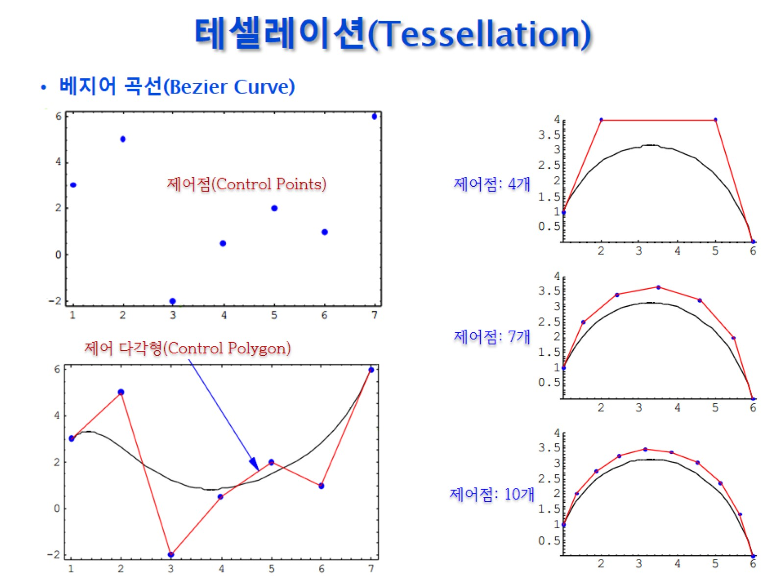
테셀레이션(Tessellation)

Slide 31
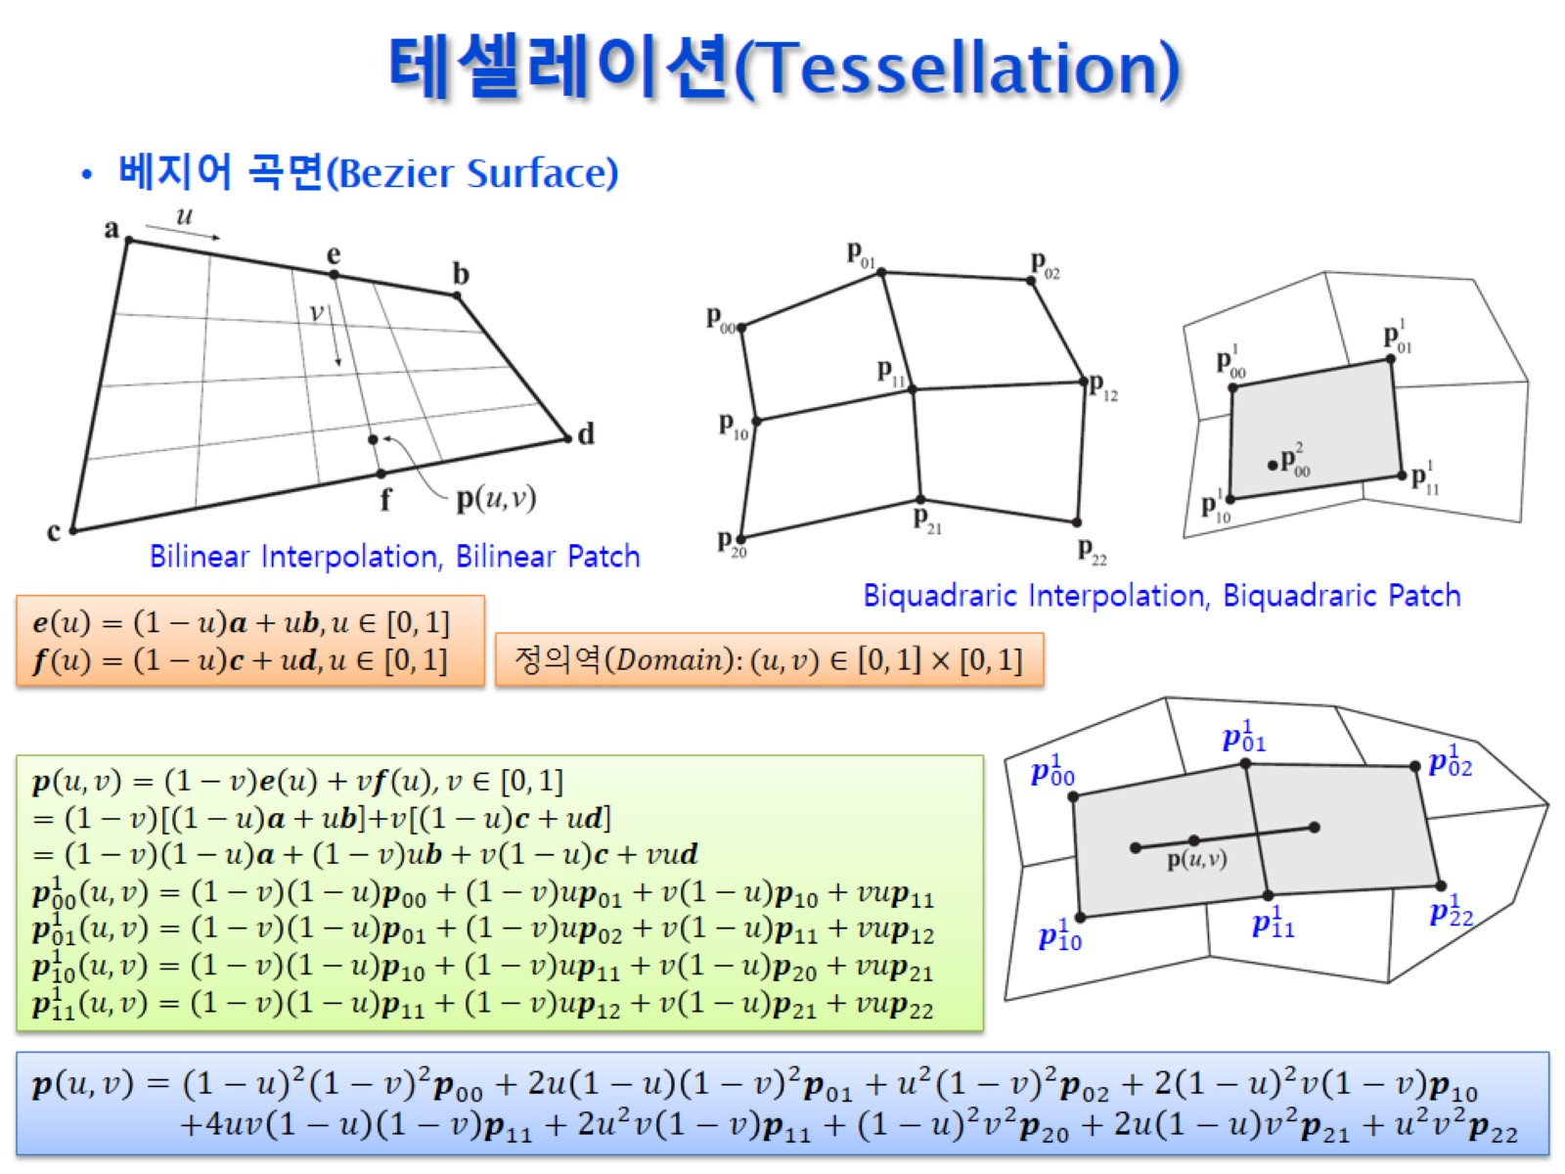
테셀레이션(Tessellation)

Slide 32
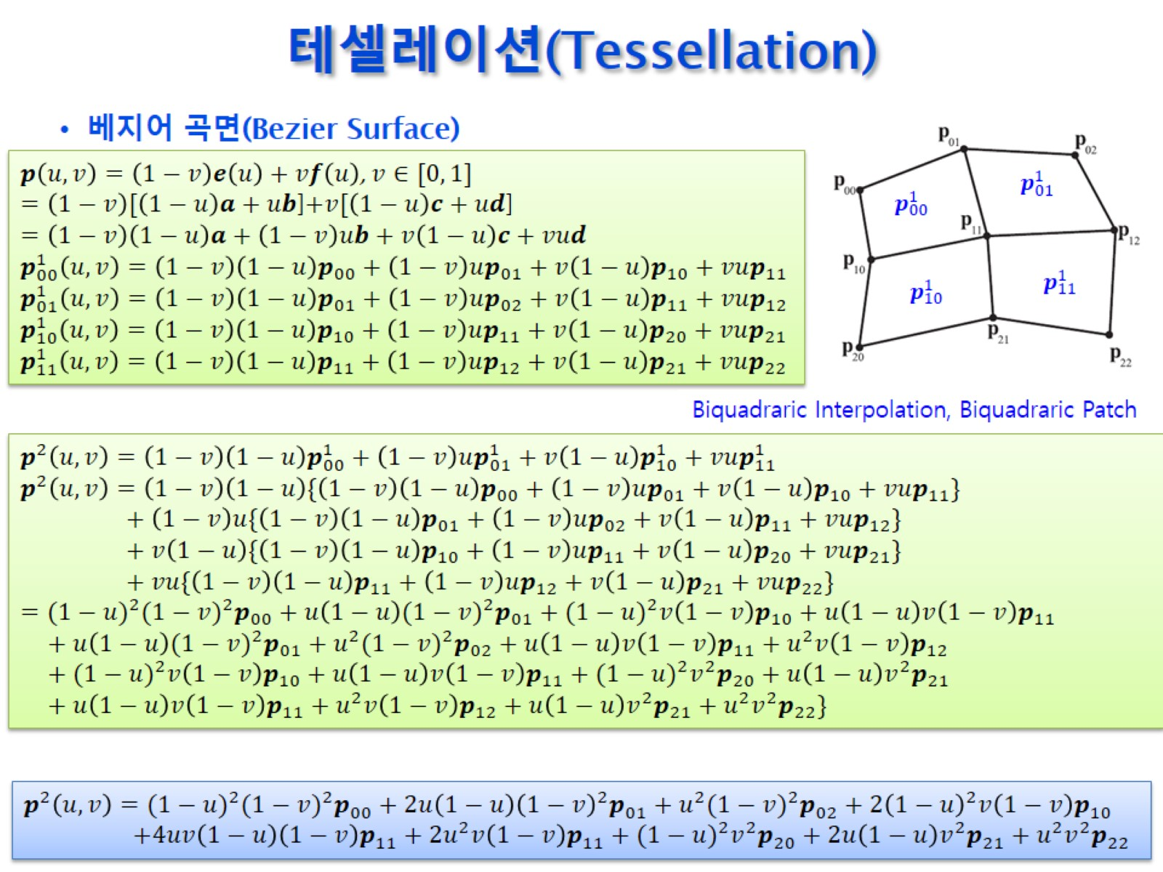
테셀레이션(Tessellation)

Slide 33
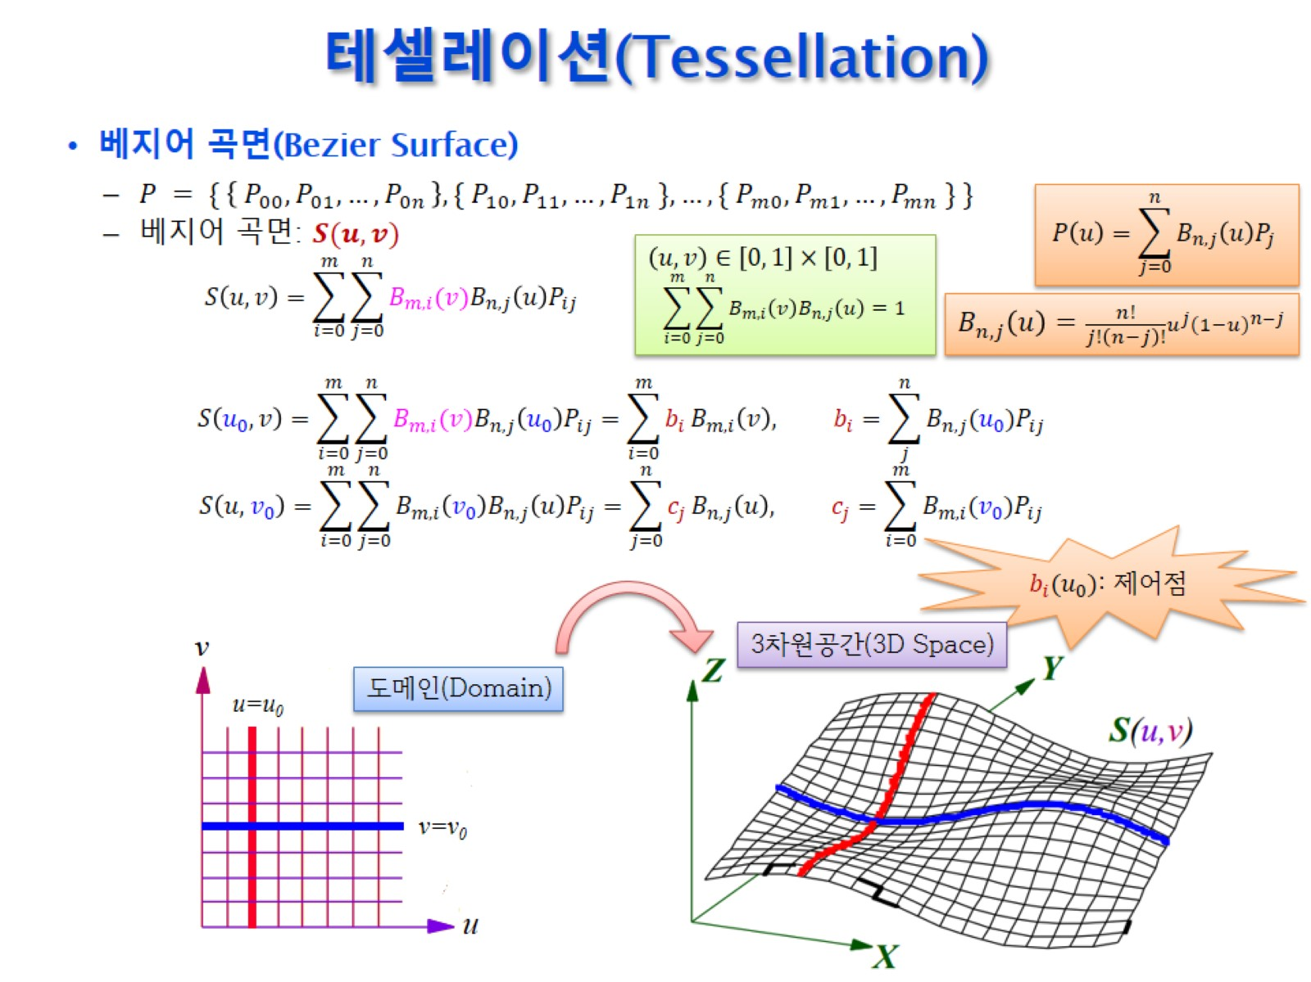
테셀레이션(Tessellation)

Slide 34
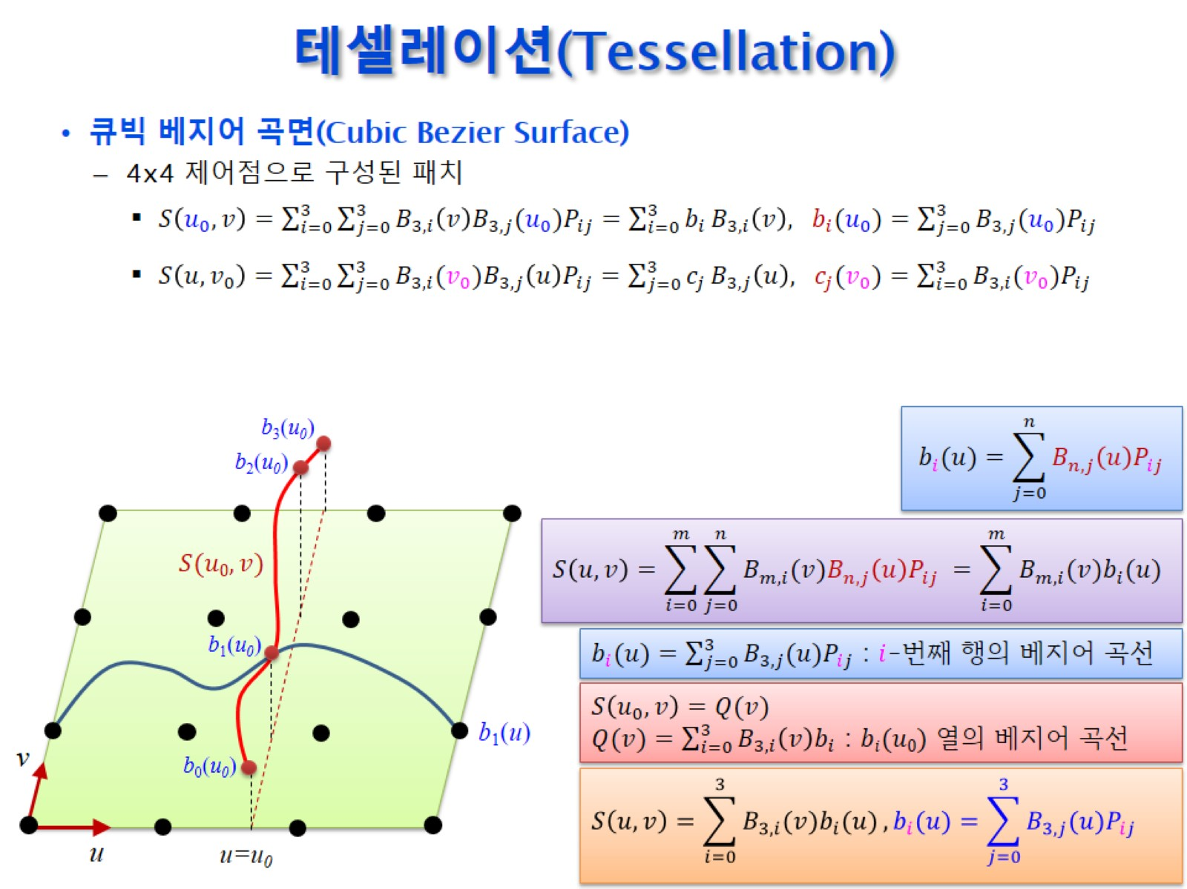
테셀레이션(Tessellation)

Slide 35
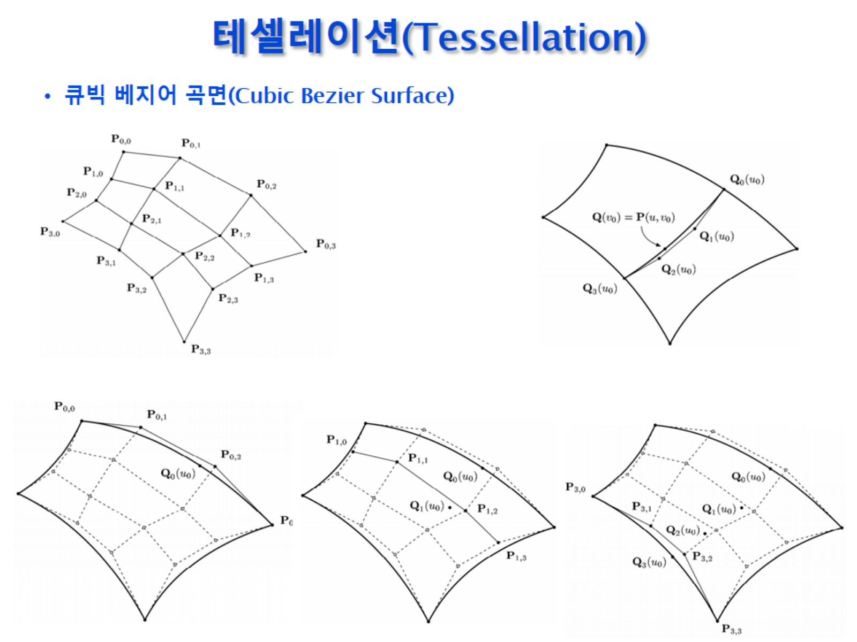
테셀레이션(Tessellation)

Slide 36
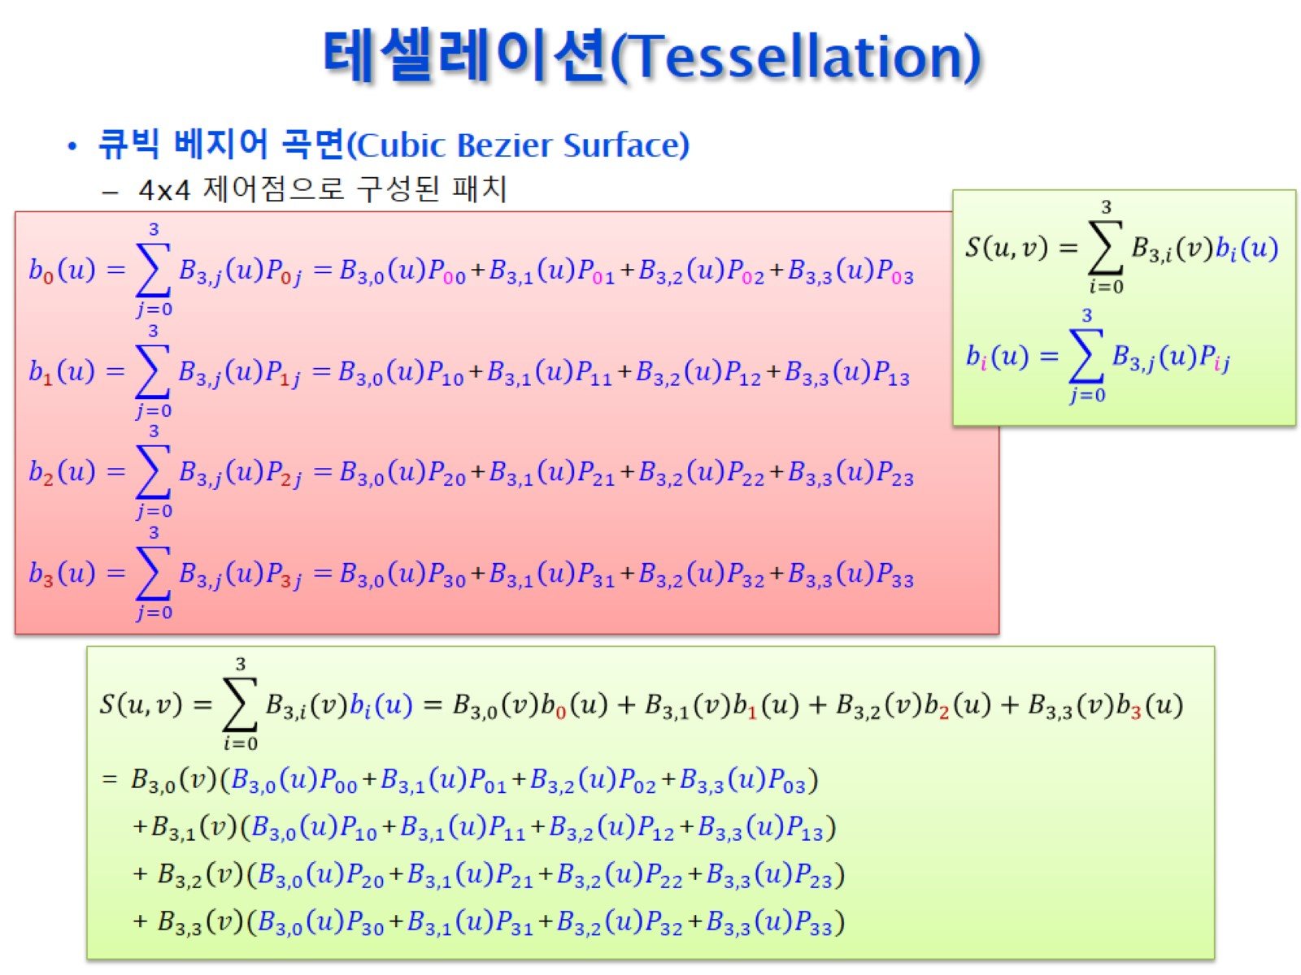
테셀레이션(Tessellation)

Slide 37
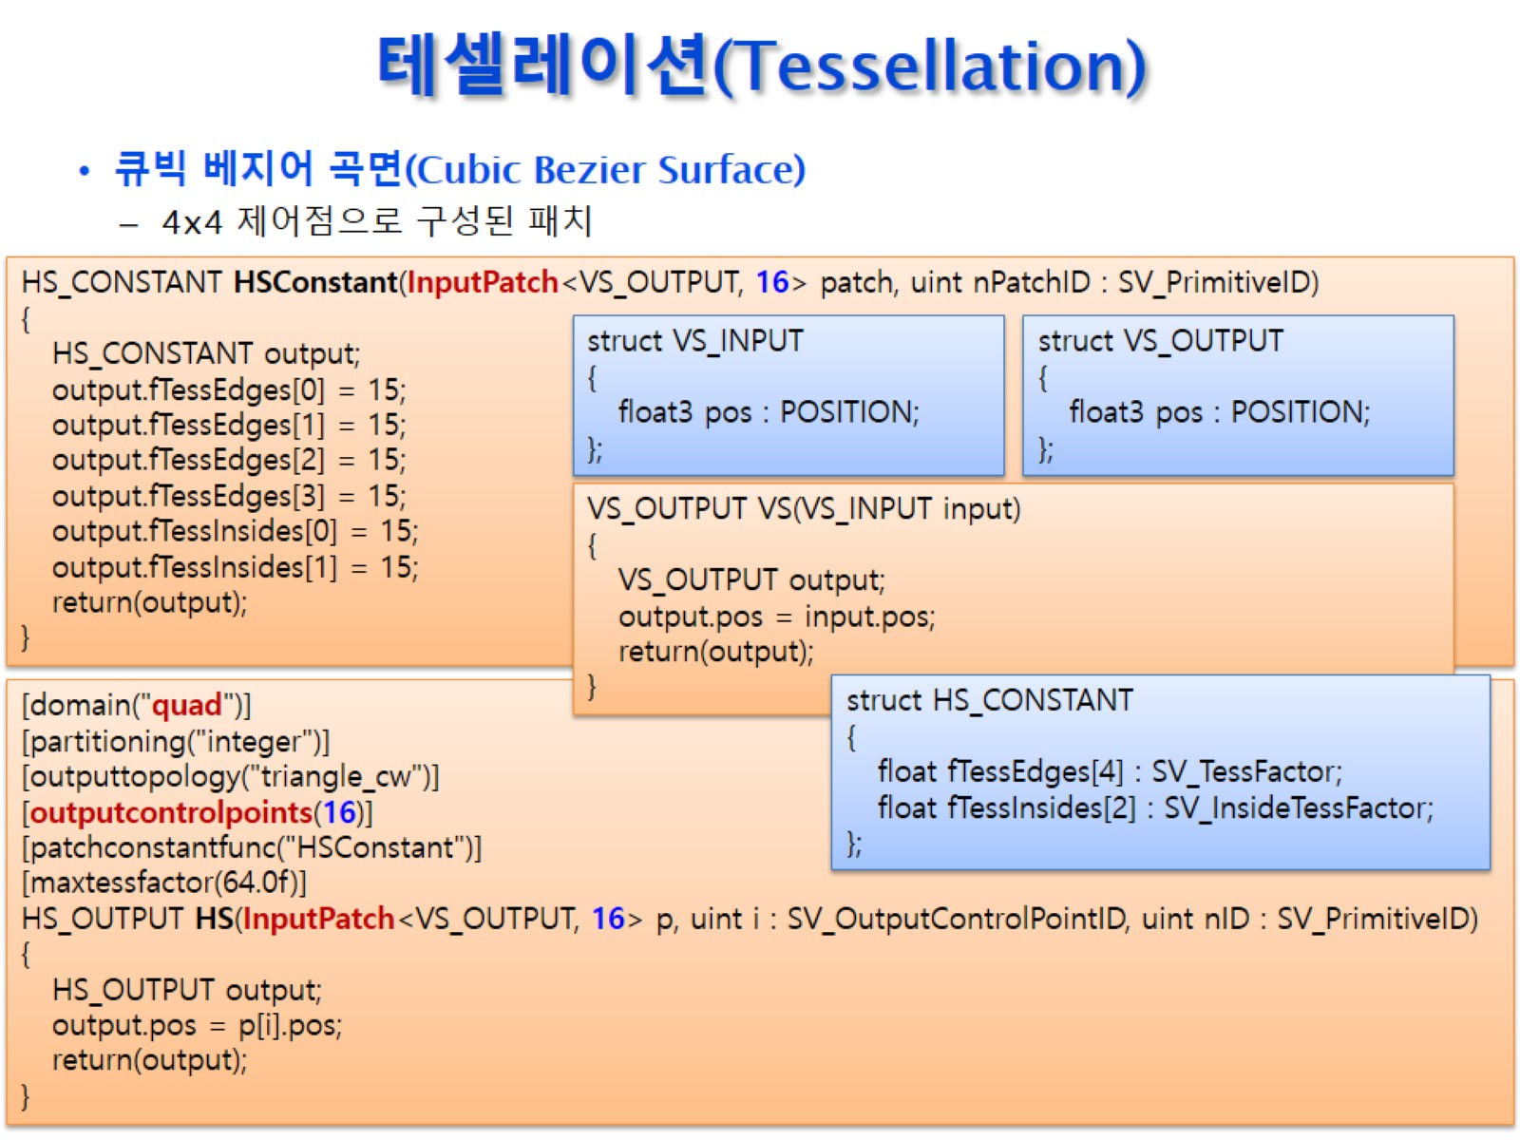
테셀레이션(Tessellation)

Slide 38
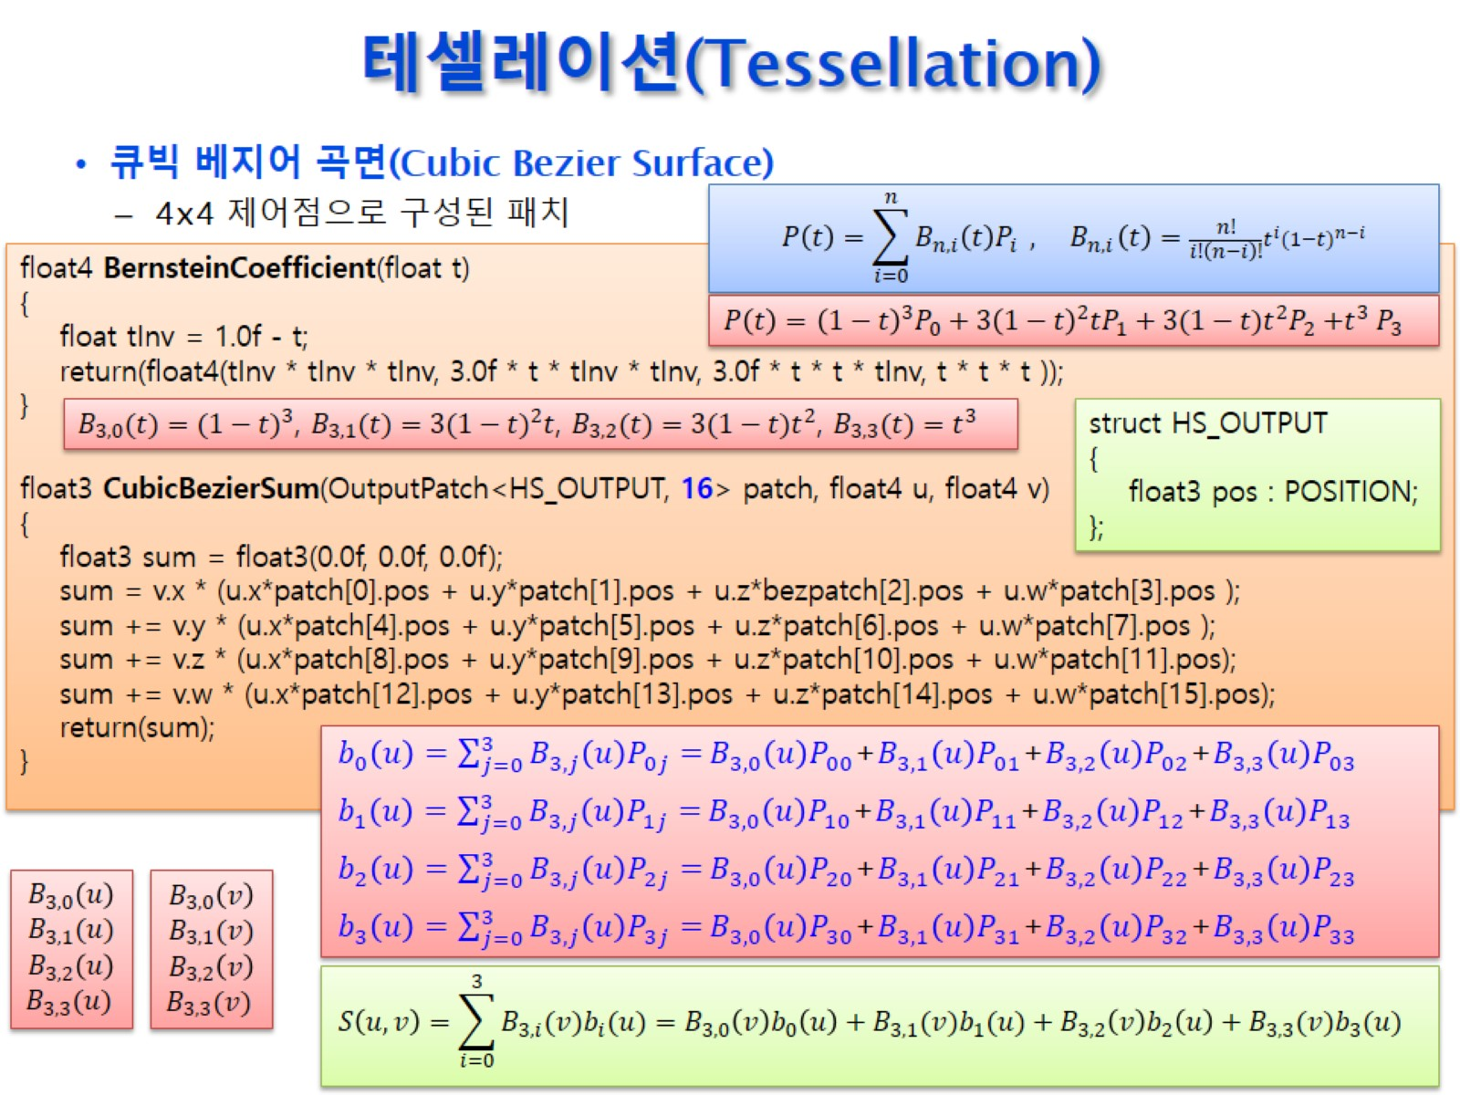
테셀레이션(Tessellation)

Slide 39
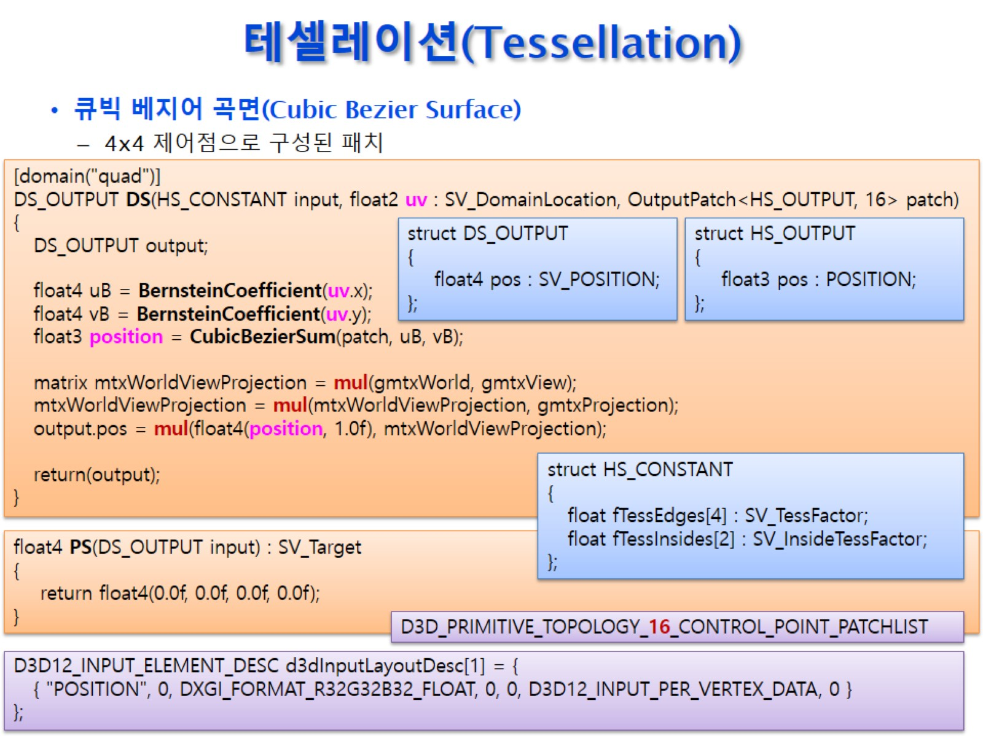
테셀레이션(Tessellation)

Slide 40
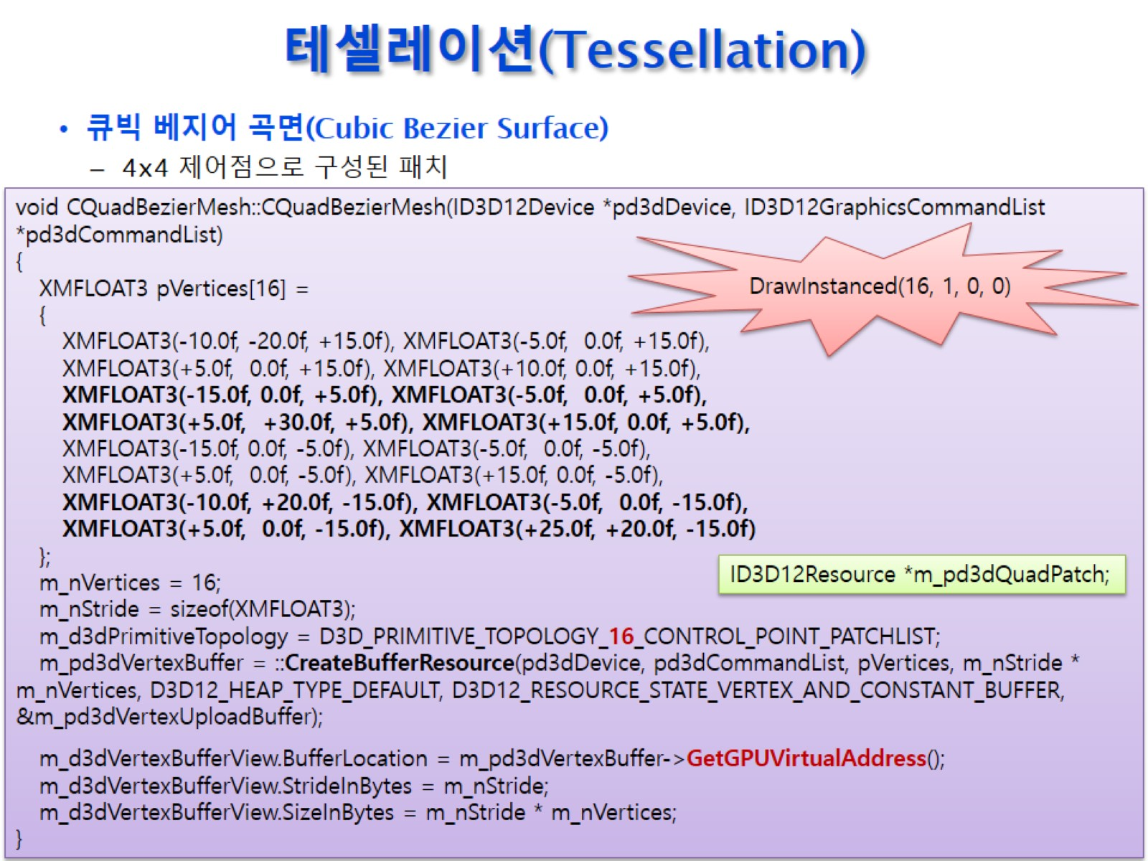
테셀레이션(Tessellation)

Slide 41
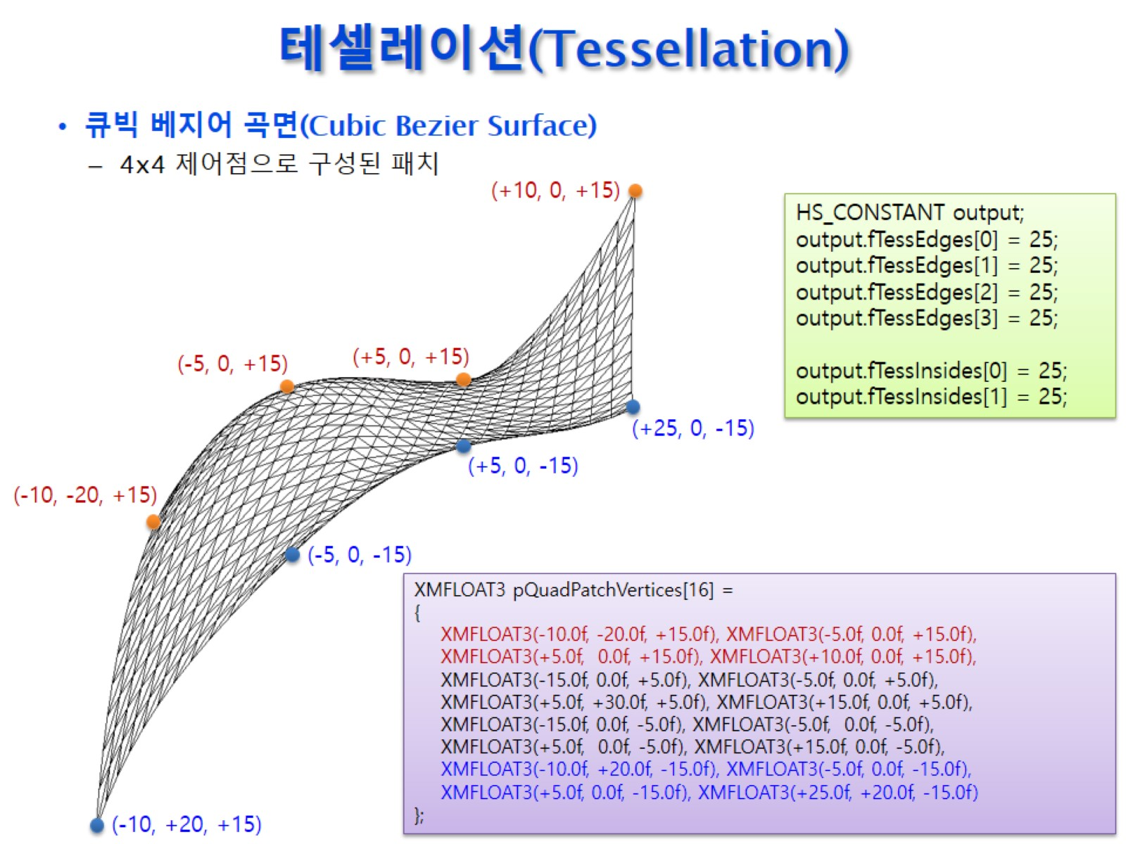
테셀레이션(Tessellation)

Slide 42
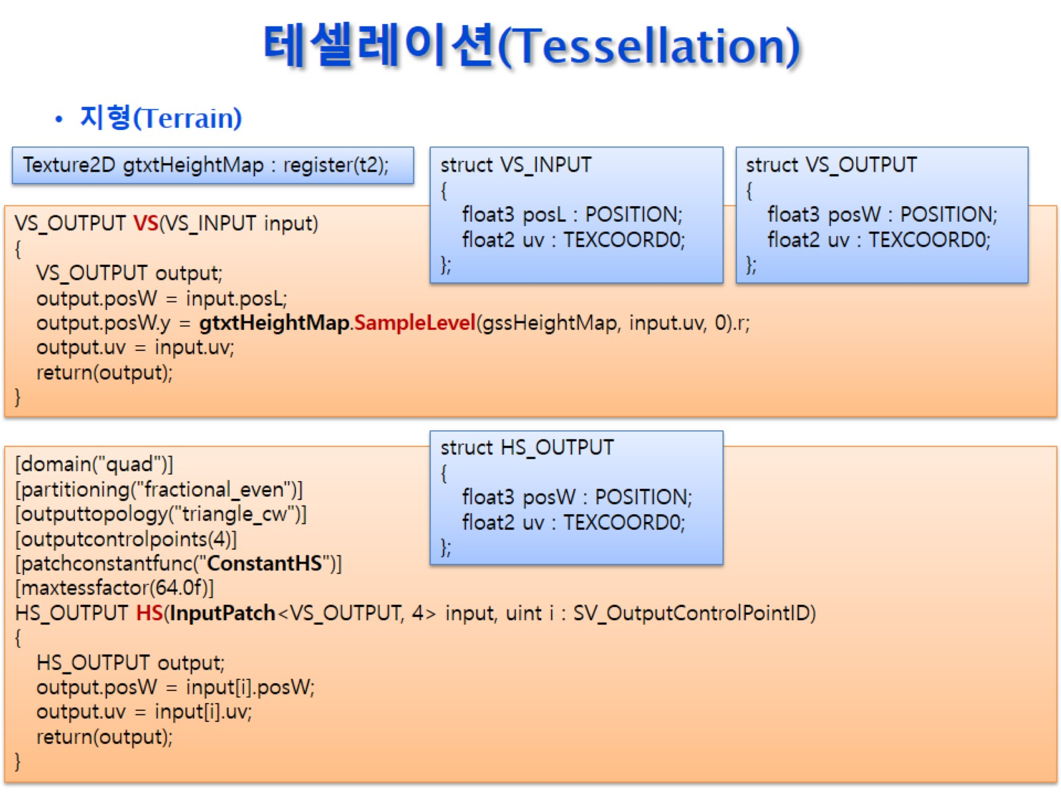
테셀레이션(Tessellation)

Slide 43
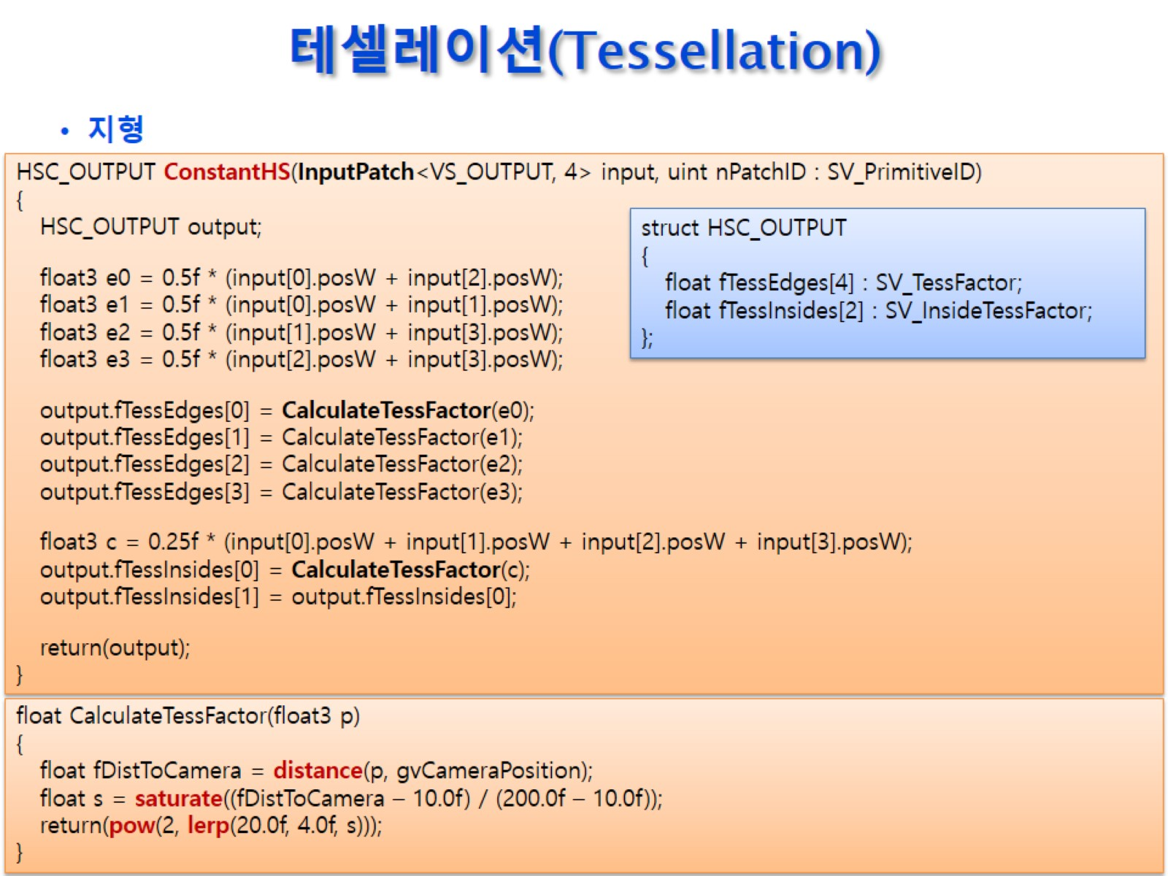
테셀레이션(Tessellation)

Slide 44
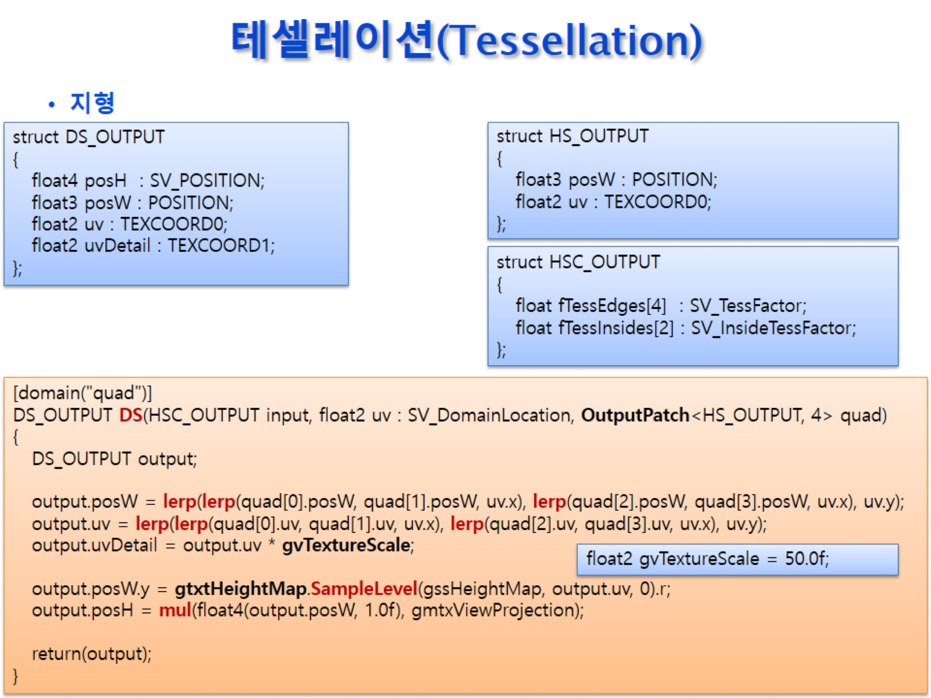
테셀레이션(Tessellation)

Slide 45
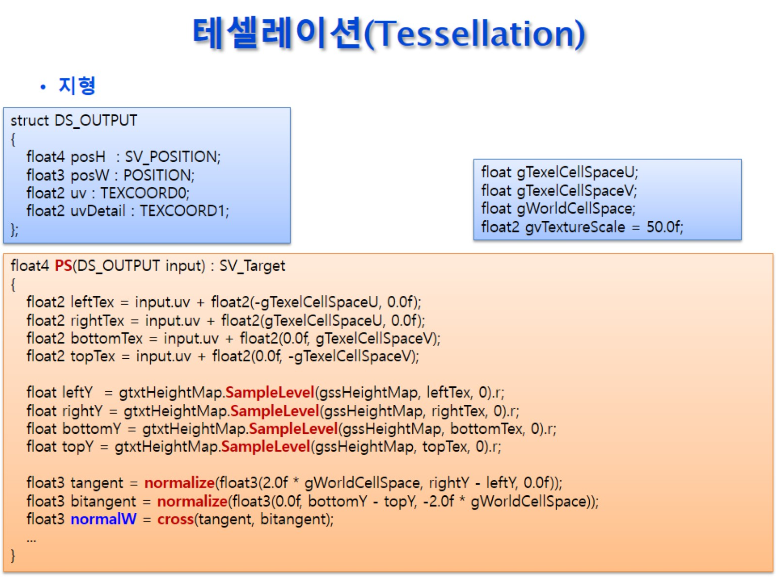
테셀레이션(Tessellation)

Slide 46
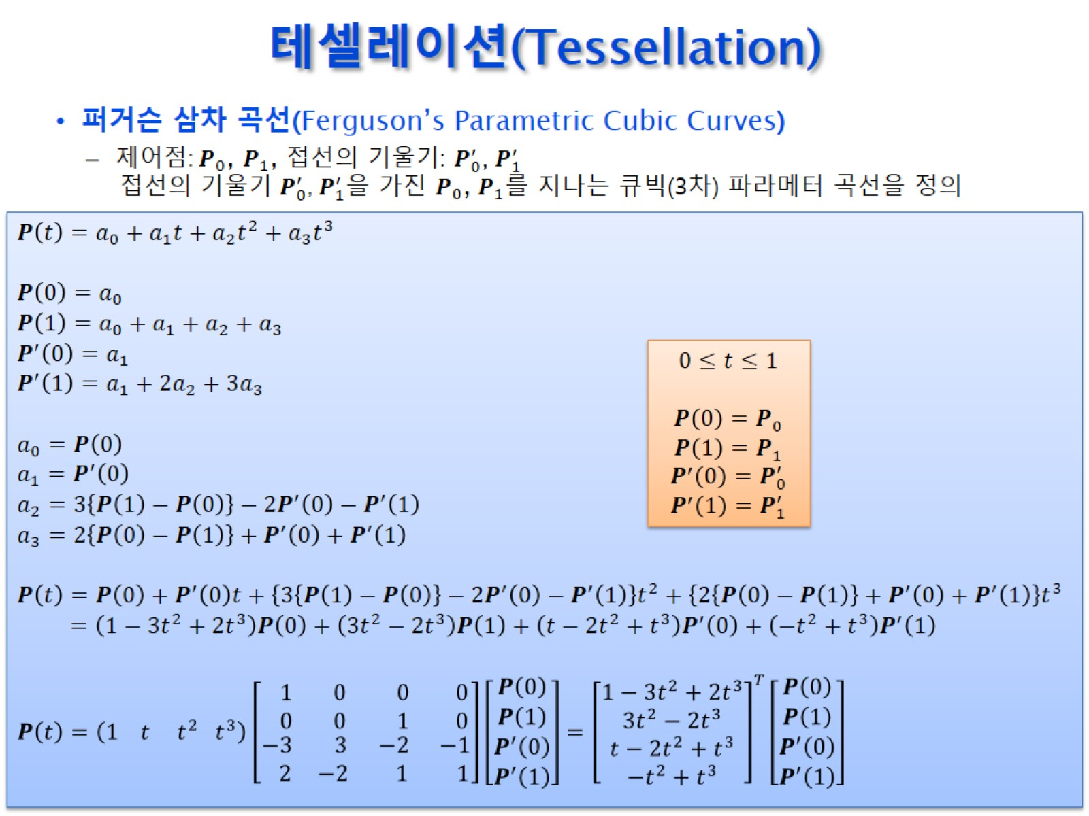
테셀레이션(Tessellation)

Slide 47
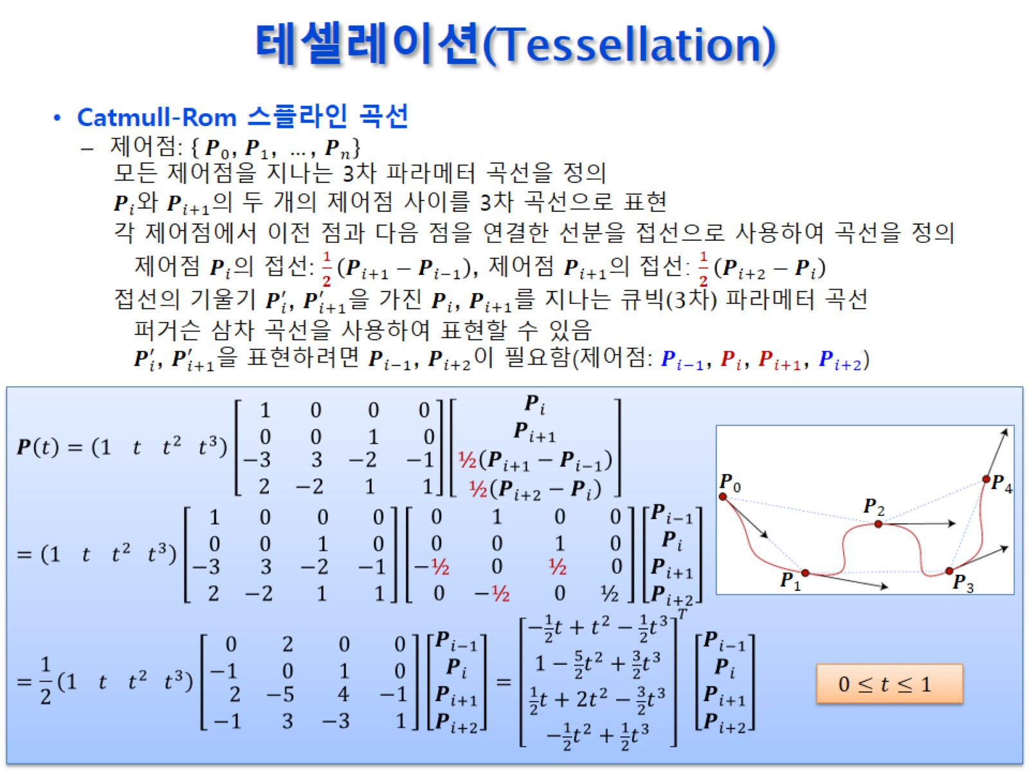
테셀레이션(Tessellation)

Slide 48
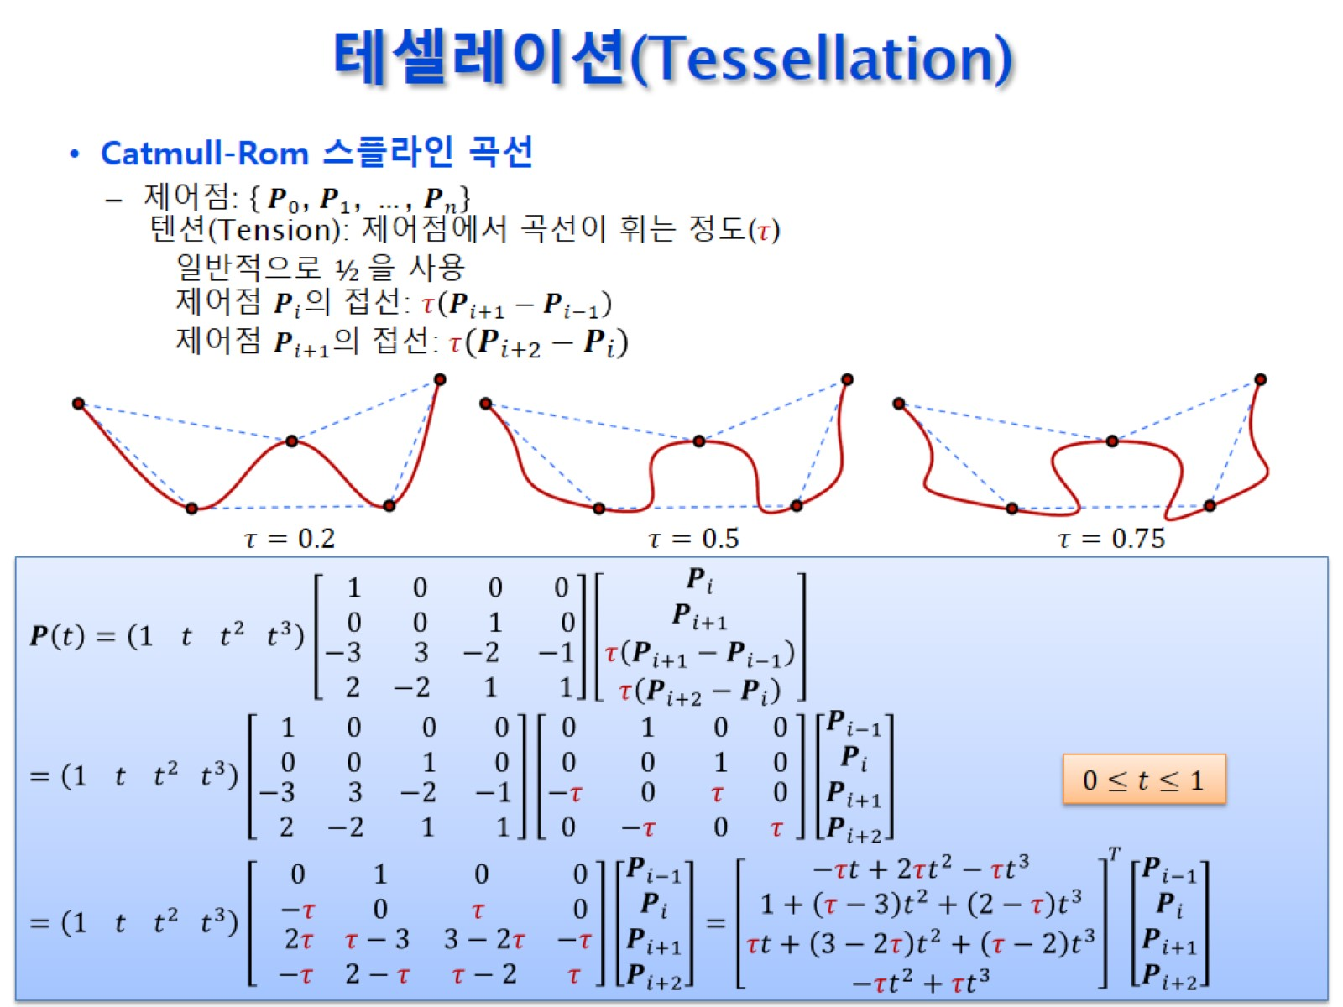
테셀레이션(Tessellation)

Slide 49
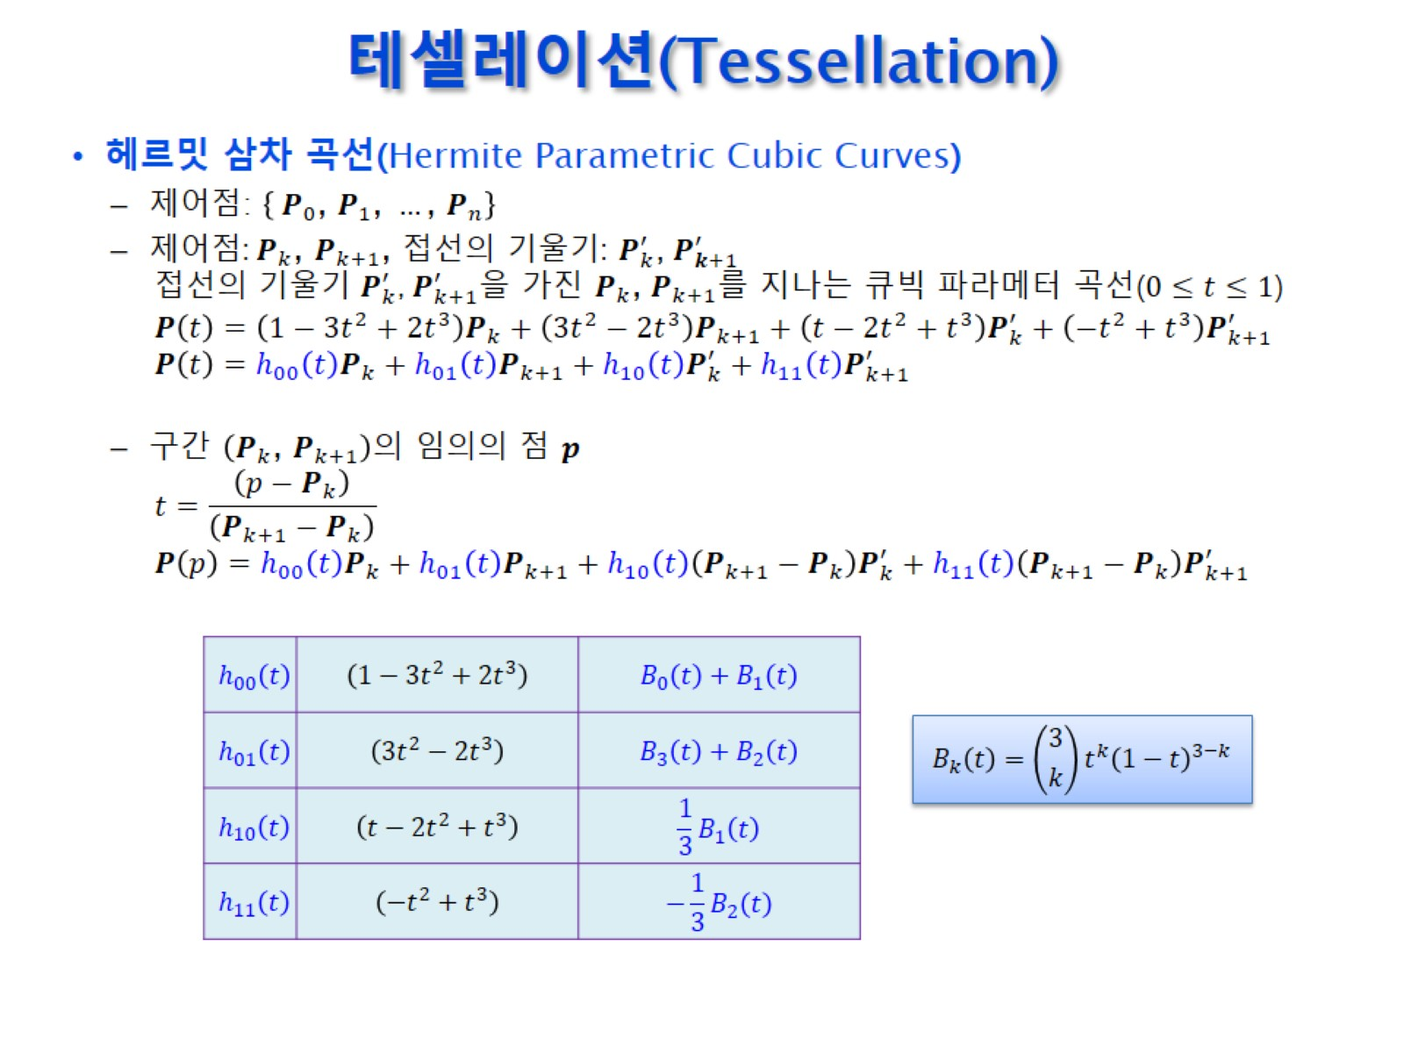
테셀레이션(Tessellation)

